Slide 1
MULTI-AGENTS SYSTEM

Slide 2
Nội dung trình bày
01
02
03
Giới thiệu
LLM, Agent.
AI Agent, Agentic AI.
Ví dụ cài đặt một AI Agent.
Single agent và hệ thống Multi-Agent.
Multi-Agent
Giao tiếp giữa các agent trong hệ thống đa tác tử.
Ví dụ cài đặt hệ thống đa tác tử đơn giản.
Hệ thống ứng dụng Multi-Agents (Chat GPT, Manus, …).
MCP, Agent2Agent.
Xây dựng Multi-Agents (Framework và các lưu ý)
Tổng quan về MA Framework.
Xây dựng Agent bằng Google ADK.
“Context Engineering” hiệu quả.
Điều phối hoạt động của MAOC (Multi-Agents Orchestration Comparative).
Phân tích MA Framework.

Slide 3
01
Giới thiệu

Slide 4
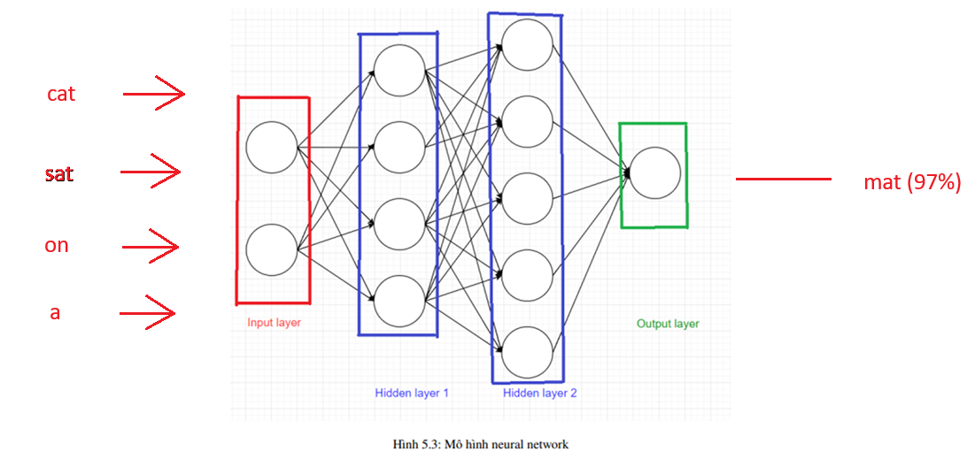
LLM (Large Language Model)
LLM (Large Language Model) là mô hình trí tuệ nhân tạo dựa trên khối lượng dữ liệu cực lớn. Nhiệm vụ chính là hiểu và sinh ngôn ngữ tự nhiên (NLP). Ví dụ như: GPT, BERT, Claude, Gemini, etc.
Nguyên lý hoạt động dựa trên kiến trúc transformer.
Ứng dụng như: Chatbot, dịch tóm tắt văn bản, NL2SQL, etc.
Ví dụ cụ thể của mô hình dự doán từ tiếp theo:

Slide 5
Transformer là gì ?
Transformer là một kiến trúc mạng nơ-ron được giới thiệu trong bài báo nổi tiếng "Attention is All You Need" (Vaswani et al., 2017).
Ý tưởng chính: Sử dụng cơ chế Attention để mô hình học cách tập trung vào những phần quan trọng của dữ liệu đầu vào, thay vì xử lý tuần tự.
→ Xử lý ngôn ngữ tự nhiên.
Kiến trúc Encoder-Decoder
Encoder: Mã hóa đầu vào (ngữ cảnh).
Decoder: Tạo đầu ra (dịch, sinh văn bản,…).
Vì sao Transformer quan trọng?
Hiệu quả hơn RNN, LSTM
Được dùng làm nền tảng cho LLMs (GPT, BERT, T5, …)
Nhiều lĩnh vực: NLP, Computer Vision, …
Tài liệu tham khảo:
Sách Deep Learning cơ bản v2 – Nguyễn Thanh Tuấn
Notes:
Sử dụng cơ chế Attention để tập trung vào phần quan trọng của dữ liệu đầu vào thay vì xử lý tuần tự
RNN: Recurrent Neural network - LSTM(Long short term memory) là hai loại mạng nơ-ron hồi quy

Slide 6
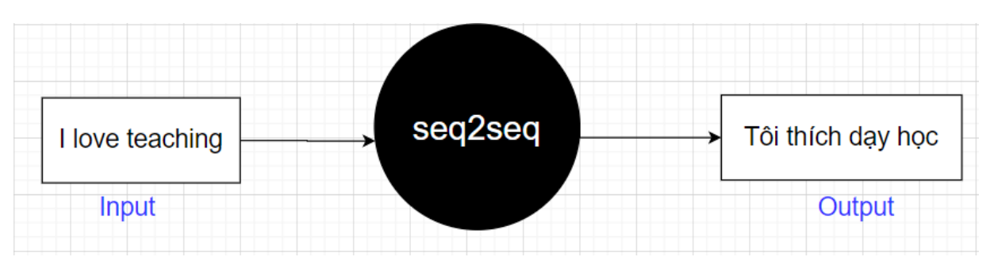
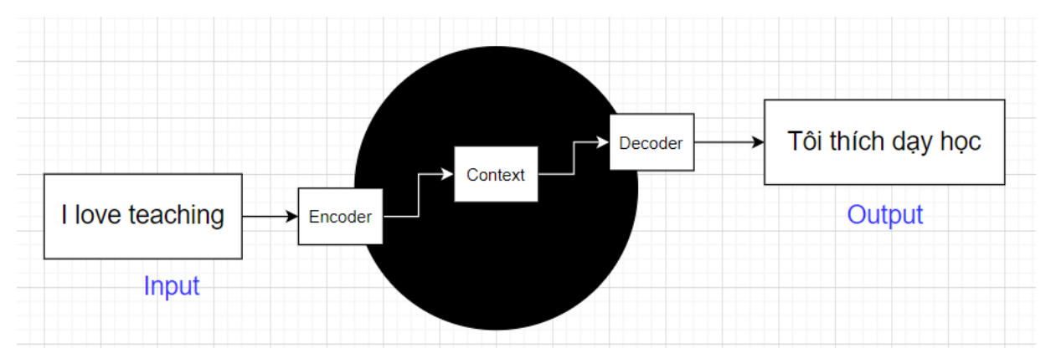
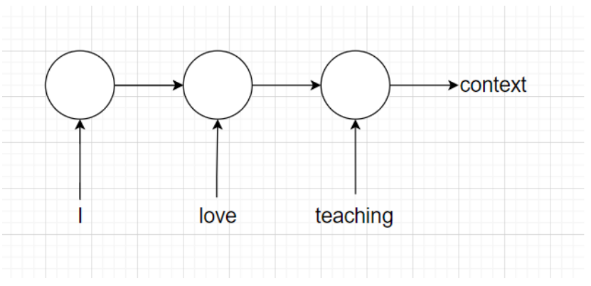
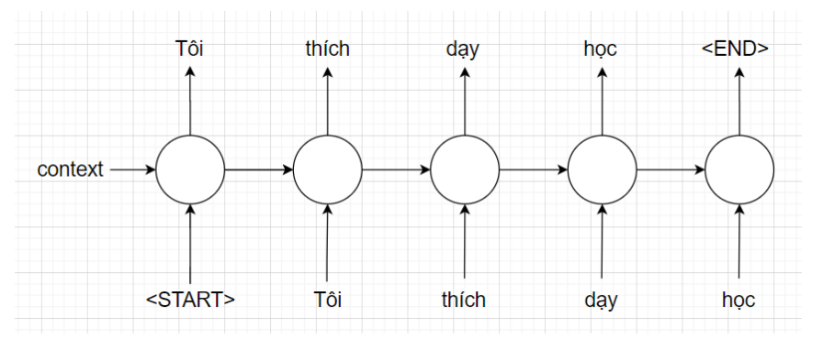
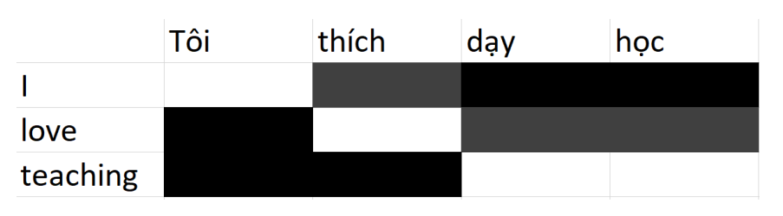

Ví dụ về mô hình seq2seq:
→Attention
Notes:
Sử dụng cơ chế Attention để tập trung vào phần quan trọng của dữ liệu đầu vào thay vì xử lý tuần tự
Seq2seq là 1 trong các dạng bài toán đặc trưng nhất của RNN như (1 to 1, 1 to many, many to many,…) mà transformer lại được phát triển từ mô hình này.
Nhưng khi câu dài thì rất khó cho decoder khi chỉ dùng 1 context vector để sinh ra được output chuẩn.
Trong trường hợp này Attention là cơ chế thể hiện mức độ ảnh hưởng giữa các từ của encoder và decoder.
Ở đây càng tối màu càng thể hiện sự không liên quan tới nhau.

Slide 7

Neural Network, Transformer và Large Language Model
Neural Network (Mạng nơ-ron) là khái niệm tổng quát: mô hình học máy mô phỏng cách hoạt động của não bộ.
Từ NN cơ bản, nhiều kiến trúc đặc biệt đã ra đời: CNN, RNN, LSTM, Transformer…
Neural Network và Transformer có quan hệ rất mật thiết, vì thực chất Transformer chính là một loại kiến trúc Neural Network đặc biệt.
LLM là một mô hình quy mô lớn được xậy dựng trên Transformer với hàng trăm tỷ đến nghìn tỷ tham số.
Notes:
NN bao gồm các thành phần cơ bản như input layer, hidden layers, output layer
Quay lại với LLM và bức ảnh này. Vậy Neural Network, Transformer và Large Language Model có quan hệ gì với nhau ?
convolutional neural network : mô hình mạng neural tích chập (CNN)

Slide 8
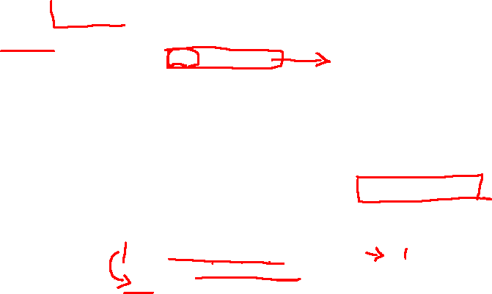
LLM (Large Language Model)
Cơ chế
1. Các từ được chuyển thành các token cụ thể là số ID trong từ điển
cat → 502, sat → 1830, on → 77, a → 12
2.Token được ánh xạ trong không gian nhiều chiều (embedding). Ví dụ
cat → [0.2, 0.5, -0.1, 0.7]
sat → [0.6, -0.3, 0.4, 0.2]
…
Để mô hình học được ý nghĩa, ta dùng một Embedding matrix W (một ma trận dùng để tra cứu vector tương ứng với mỗi token ID.) để ánh xạ từ ID → vector thực.
Giả sử: Vocab size (số từ trong từ điển) = 50,000. Embedding dimension (chiều vector) = 4. Thì embedding matrix là một ma trận 50,000×4.
Ban đầu các số này được khởi tạo ngẫu nhiên.
Trong quá trình huấn luyện mô hình cập nhật chúng bằng gradient descent. Sao cho các từ có nghĩa và quan hệ giống nhau thì sẽ ở gần nhau.
Như “cat” thì gần “dog” hơn là “car”
cat → [0.2, 0.5, -0.1, 0.7]
dog → [0.25, 0.55, -0.05, 0.65] (gần cat)
car → [-0.8, 0.1, 0.6, -0.3] (khá xa cat)

Slide 9
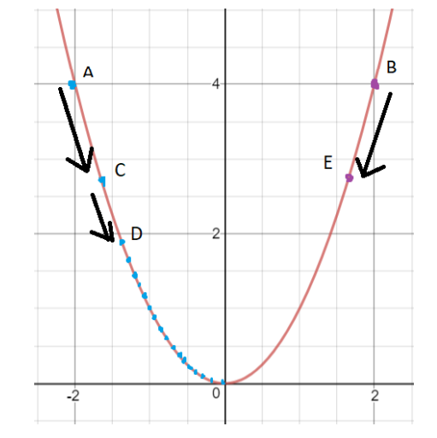
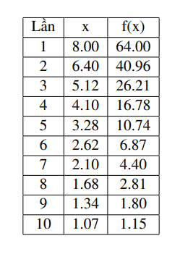

Gradient Descent
Gradient descent là thuật toán tìm giá trị nhỏ nhất của hàm số f(x) dựa trên đạo hàm
Ví dụ: chọn x = 10, learning_rate = 0.1, bước 2 sẽ cập nhật
x = x - learning_rate*f’(x) = x - learning_rate *2*x
Giá trị f(x) = x^2 sẽ thay đổi qua các lần thực hiện bước 2 như sau:
Tài liệu tham khảo:
Sách Deep Learning cơ bản v2 – Nguyễn Thanh Tuấn, Machine Learning co ban – Vũ Hữu Tiệp

Slide 10

LLM (Large Language Model)
Sau khi xử lý, mô hình xuất ra một vector kích thước bằng số lượng từ trong từ điển (vocabulary).
Ví dụ: vocab có 50.000 từ → output vector = [p1, p2,…, p50000]. Mỗi giá trị là xác suất từ đó xuất hiện tiếp theo khi đi qua softmax → biến đổi một vector số thực thành phân phối xác suất.
➔ Vậy “mat” có phân phối xác suất cao nhất (97%)
Notes:
chúng là các vector không có sẵn, mà là tham số do mô hình học được. Chúng nằm trong Embedding layer được tối ưu trong quá trình huấn luyện để mô hình hiểu ý nghĩa của từ.

Slide 11
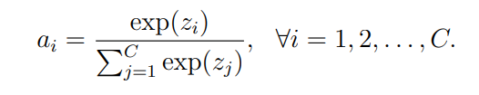
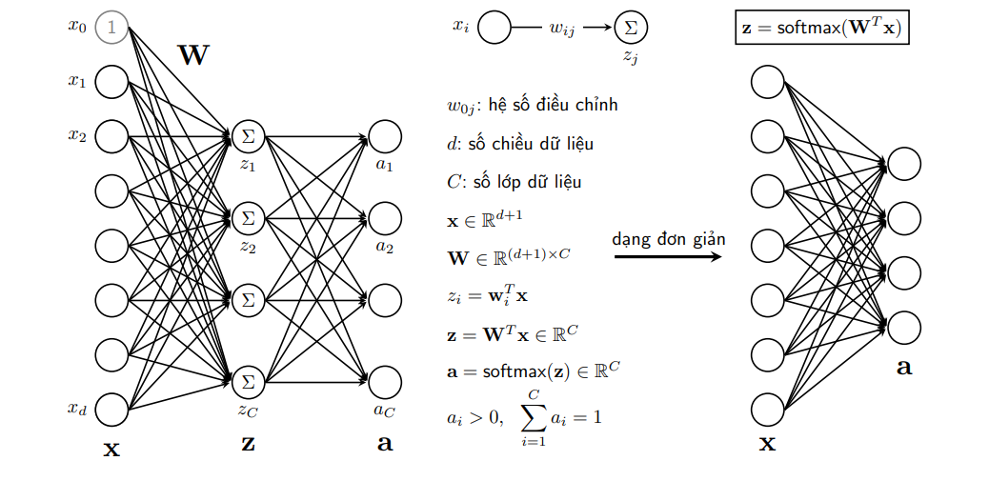
Softmax
Notes:
Exp: hàm mũ phức

Slide 12
LLM (Large Language Model)
Ứng dụng dự đoán từ tiếp theo. Có thể thực hiện rất nhiều tác vụ khác nhau:
Phản hồi một yêu cầu bất kỳ của người dùng
- Có khả năng trả lời câu hỏi, viết bài, dịch ngôn ngữ, trò chuyện.
- Xử lý ngôn ngữ mạnh mẽ, hiểu ngữ nghĩa và ngữ cảnh chính xác.
- Tạo ra phản hồi linh hoạt và thông minh.
Kể cả viết mã nguồn, thiết kế slide, tạo trang web,…
Mô phỏng suy nghĩ như con người
Input: Giới thiệu về Hà Nội
LLM Output: Hà Nội là thủ đô của nước Việt Nam...
Input: Thông số xe Toyota CRV
LLM Output: Ồ, có vẻ như người dùng đang nhầm lẫn giữa Toyota CRV và Honda CRV… tôi sẽ hỏi lại người dùng cho chắc chắn.
Giới hạn: LLM không tự mình tương tác với công cụ bên ngoài, không trả lời đúng các thông tin cập nhật

Slide 13

LLM (Large Language Model)
LLM làm được | Hạn chế của LLM
Có khả năng phân tích và hiểu yêu cầu người dùng. Thực hiện được các thao tác phân tích văn bản: phân loại, rút trích, tóm tắt, dịch,… Ghi nhớ và tổng hợp kiến thức từ dữ liệu huấn luyện ~ có khả năng sai sót. Đưa ra kế hoạch thực thi. Suy luận, phân tích, tổng hợp kết quả. | Không trả lời được thông tin cập nhật hoặc bị “hallucination” khi trả lời thông tin cập nhật hoặc thông tin thay đổi. - Thông tin về thời tiết hôm nay tại HCM. - Giá vàng SJC hôm nay. Không thực thi được tác vụ(mặc dù đơn giản) - Tìm kiếm trên Internet API - Gọi API bất kỳ - Thực thi mã nguồn - Mở ứng dụng

Slide 14

LLM (Large Language Model)
Giả sử có danh sách hàm:
play_music(song)
get_weather(location)
Get_student_info(student_id)
Get_stock_price(stock_symbol)
Với yêu cầu “Thời tiết ở Sài Gòn”
Hãy Output ra tên hàm và tham số cần sử dụng dưới dạng json (“function_name”: _, “paramerters”: _)
Dựa trên yêu cầu “Thời tiết ở Sài Gòn”, hàm phù hợp để lấy thông tin thời tiết là get_weather(location) với tham số là “Sài Gòn”.
Kết quả JSON sẽ là:
{ "function_name": "get_weather", "paramerter": { "location": "Sài Gòn" } }
➔Có khả năng hiểu yêu cầu, phân tích, suy luận, suy nghĩ tự kiểm tra.

Slide 15
LLM (Large Language Model)
User: Hãy thục hiện giảm máy lạnh xuống 2 độ
Assistant: Hiện tại tôi không thể thực hiện hành động giảm nhiệt độ máy lạnh xuống 2 độ...
User: Hãy xóa file baocao.docx giúp tôi
Assistant : Tôi không thể truy cập hay thao tác với các tệp tin...
User: Thời tiết hôm nay ở Hà Nội
Assistant: Hiện tại tôi không thể cung cấp dữ liệu thời tiết thời gian thực...
➔Không có khả năng thực hiện hành động, trả lời những thông tin cập nhật

Slide 16
Cách sử dụng LLM để xây dựng ứng dụng
import os from openai import OpenAI from IPython.display import display, Markdown from dotenv import load_dotenv load_dotenv() client = OpenAI( api_key=os.getenv("OPENAI_API_KEY") ) prompt = "Trường đại học Khoa học tự nhiên TP HCM có bao nhiêu ngành" messages = [ {"role": "system", "content": "You are a helpful AI Assistant."}, {"role": "user", "content": prompt} ] response = client.chat.completions.create( model="gpt-4o", messages=messages ) display(Markdown(response.choices[0].message.content))
➔Sử dụng rất đơn giản, và dễ dàng, tuy nhiên chất lượng và độ ổn định cần đánh giá kỹ lưỡng, tùy thuộc vào mô hình sử dụng.
Notes:
Vì sự hạn chế của LLM nên Agent được tạo ra để có thể khắc phục điều đó

Slide 17

Agent là gì
Agent là gì ?
Trong ngữ cảnh máy tính / tự động hóa, “Agent” (tác tử) là một hệ thống hoặc chương trình máy tính có khả năng nhận thức môi trường thông qua cảm biến, xử lý thông tin và thực hiện hành động để đạt được mục tiêu cụ thể. Các Agent có thể hoạt động độc lập hoặc tương tác với người dùng và môi trường xung quanh.
Đặc điểm
Nhận thức môi trường: Sử dụng cảm biến để thu thập thông tin từ môi trường.
Ra quyết định: Phân tích thông tin và đưa ra hành động phù hợp.
+ Xây dựng các quy tắc hoặc thuật toán xác định hành độn. Ví dụ: Nếu nhiệt độ vượt quá 30 độ → bật quạt; nếu mức nước giảm dưới 20% → thông báo cho người sử dụng.
Thực hiện hành động: Áp dụng các hành động đã quyết định để đạt được mục tiêu.
+ Gọi thực hiện hành động theo cơ chế API, hoặc chạy chương trình máy tính,…
Tự động hóa: Có thể hoạt động mà không cần sự can thiệp trực tiếp của con người.
Tài liệu tham khảo: Artificial Intelligence A Modern Approach - Stuart J. Russell and Peter Norvig

Slide 18
Hạn chế của Agent truyền thống
Hoạt động theo bộ quy tắc đã định sẵn
Chỉ áp dụng các trường hợp đơn giản (ít tham số / môi trường đơn giản), các quy tắc định sẵn.
Có mục tiêu cụ thể và chức năng hạn chế.
Một số tình huống không thể dùng quy tắc (nhiều tham số / môi trường phức tạp).
Khả năng thích nghi và học hỏi rất thấp, không xử lý tốt tình huống ngoài dự đoán.
Notes:
So với AI Agent thì có khả năng nhận thức, lập luận, ra quyết định, linh hoạt, và có thể học từ dữ liệu mới

Slide 19
AI Agent
Khả năng suy nghĩ, phân tích.
Đưa ra kế hoạch thực thi.
Đưa ra quyết định.
Thực hiện hành động.
Phản ánh khi có phản hồi từ môi trường.
Đưa ra hành động tiếp theo.
Học từ những phản hồi với môi trường.
→ Tác tử AI là một chường trình nhận đầu vào, suy nghĩ và hành động để hoàn thành một nhiệm vụ bằng cách sử dụng công cụ, trí nhớ và tri thức.
→ Suy nghĩ và hành động như con người.

Slide 20
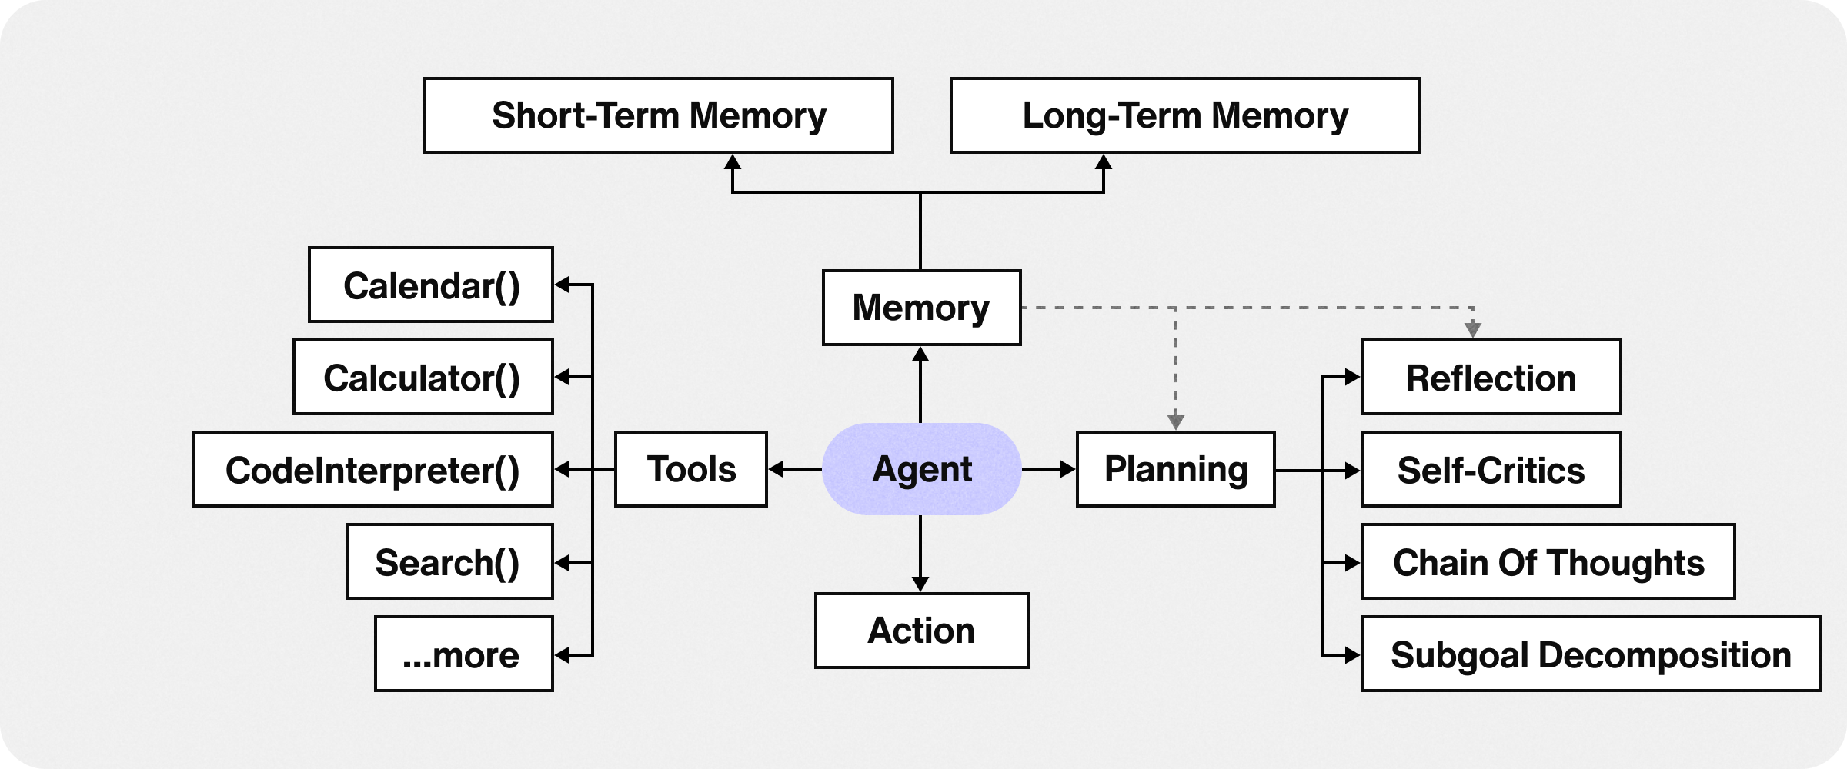

Kiến trúc của AI Agent
Notes:
Phản ánh → nhìn lại để học hỏi.
Tự phê bình → tự đánh giá, tránh sai lầm.
Chuỗi suy nghĩ → lập luận theo bước, dễ kiểm soát.
Phân tích mục tiêu phụ → chia nhỏ vấn đề để nhiều agent phối hợp hiệu quả.

Slide 21
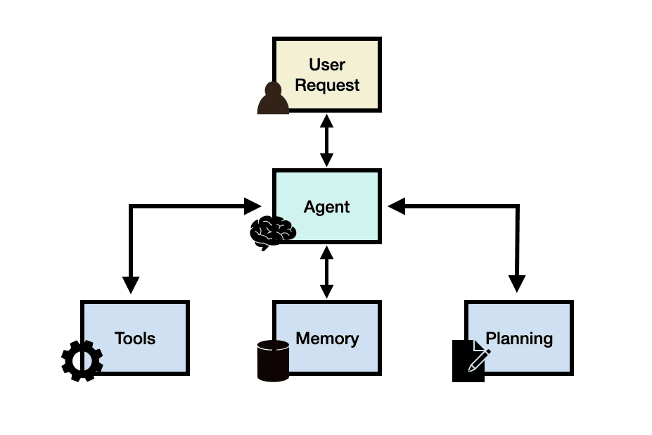
AI Agent ~ LLM Agent
Ai Agent
Mỗi Agent thiết kế để hoàn thành các mục tiêu phức tạp.
LLM sẽ phân tích yêu cầu và đưa ra kế hoạch / các bước / hành động để giải quyết.
+ React prompting: Reasoning and Acting for LLMs
Sử dụng các công cụ để trợ giúp:
+ Gọi API đến hệ thống khác: search_weather, calculator, search_google, …
+ Gọi thư viện ngôn ngữ lập trình.
Giải các bài toán như cách suy nghĩ của con người.
User Request – a user question or request
Agent / Brain – the agent core acting as coordinator
Planning – assists the agent in planning future actions
Memory – manages the agent’s past behaviors

Slide 22
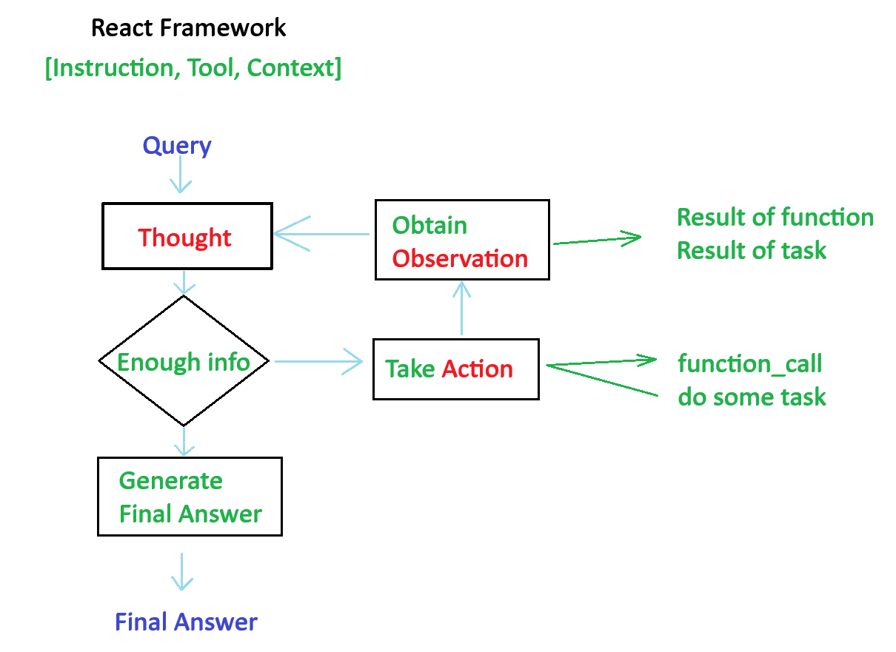
ReAct – Thinking framework of AI Agent
Input: Thời tiết hiện tại ở Hồ Chí Minh là bao nhiêu ?
AI Agent:
Thought: Câu hỏi này hỏi về thời tiết , cần truy xuất tới công cụ xem thông tin thời tiết.
Action: <<function_call>> search_weather(location = “Hồ Chí Minh”)
Observation: API Result: {“temp”: “32oC”, “info”: “sunny”}
Thought: “Thời thiết hiện tại của Hồ Chí Minh là 35 độ C và mưa.”
Final answer: “Thời tiết hiện tại của Hồ Chí Minh là 35 độ C và nắng.”
Action: Finish
React Prompting: Giúp cho LLMs tích hợp được các phân tích, đưa ra những hành động cần thực hiện theo một cách có cấu trúc
Notes:
Reasoning: lập kế hoạch.
Ở đây API được gọi, sau đó trả về kết quả. LLMs sẽ lấy kết quả đó và đưa cho người dùng.

Slide 23


ReAct – Thinking framework of AI Agent
NOT
User: Tìm vé máy bay?
AI Agent:
Thought: Câu hỏi này hỏi này chưa đủ thông tin, yêu cầu người dùng bổ sung
Response: Bạn muốn đi từ đâu, đến đâu, vào ngày nào ?
User: Từ Hà Nội
AI Agent:
Thought: Chưa đủ thông tin, yêu cầu người dùng bổ sung
Response: Bạn muốn đến đâu, vào ngày nào ?
User: Đến TP. Hồ Chí Minh, ngày 7/8/2025
AI Agent:
Thought: Đã đủ thông tin, cần công cụ tìm chuyến bay
Action: <<function_call>> → search_flight(...)
Observation: API Result: [{“time”: “...”, “price”: “...”}]
Thought: Danh sách chuyến bay là ...
Response: “Danh sách chuyến bay là à trời nắng”
ReAct Prompting: Giúp cho LLMs tích hợp được các phân tích, đưa ra những hành động cần thực hiện theo một cách có cấu trúc
Notes:
Reasoning: lập kế hoạch.
Ở đây API được gọi, sau đó trả về kết quả. LLMs sẽ lấy kết quả đó và đưa cho người dùng.

Slide 24
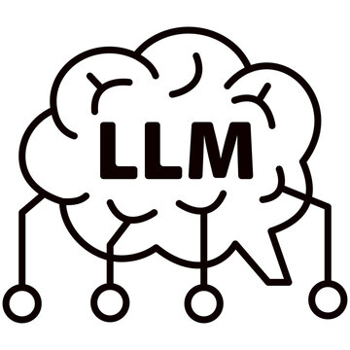

Giải pháp xây dựng AI Agent
AI Agent: Kết hợp điểm mạnh của LLM & các công cụ
Khả năng phân tích xử lý ngôn ngữ tự nhiên mạnh mẽ
Có khả năng phân tích và hiểu yêu cầu người dùng.
Thực hiện được các thao tác phân tích văn bản.
Ghi nhớ và tổng hợp kiến thức từ dữ liệu huấn luyện.
Đưa ra kế hoạch thực thi.
Tổng hợp phân tích kết quả.
Khả năng truy xuất những nguồn dữ liệu bên ngoài
API truy xuất dữ liệu bên ngoài
Các công cụ tìm kiếm
Công cụ thực thi mã nguồn
API điều khiển thiết bị
Notes:
LLM không có khả năng cập nhật, nhưng tools với API thì có thể ….. Ví dụ như hệ thống bán hang điện tử. Ng dung nhập choỗi câu hỏi yêu cầu. Hệ thống sẽ tự tìm kiếm sản phẩm theo từng nhiệm vụ ứng vs Agent sau đó sẽ tự động them vào giỏ hang. Người dung chỉ cần thanh toán …

Slide 25

LLM phối hợp với các công cụ
Chỉ sử dụng LLM | LLM với các công cụ
User: Thời tiết Hà Nội hôm nay thế nào? LLM: “Tôi không có quyền truy cập dữ liệu thời tiết ... Tuy nhiên thời tiết thường nắng nóng hoặc bạn có thể đến website ... Để biết thêm ...” | User: Thời tiết hôm nay thế nào? LLM + tools: Bạn có thể vui lòng cho tôi biết khu vực bạn đang ở hiện tại không? User → bổ sung “Thời tiết hôm nay tại Hà Nội nắng nhẹ, nhiệt độ dao động từ 29 – 32 độ C, độ ẩm 70%. Không có khả năng mưa trong ngày. Thích hợp với các hoạt động ngoài trời”
→ Nếu thiếu thông tin thì yêu cầu bổ sung. Câu trả lời chung chung hoặc hướng dẫn cách tra cứu | → Nếu thiếu thì yêu cầu bổ sung, nếu đủ thì xác định công cụ cần gọi. Gọi API và trả lời chính xác.

Slide 26

LLM phối hợp với các công cụ
Nếu chỉ có LLM: Không phải Agent → Chỉ là hệ thống phản hồi ngôn ngữ thông thường.
Nếu có LLM + Tool use: Có thể gọi là một Agent đơn giản, có khả năng hành động.
Nếu có thêm Planning, memory, phản hồi vòng lặp → AI Agent hoàn chỉnh.
Notes:
Vậy phản hồi vòng lặp ở đây tức là người dùng có thể chat nhiều lần trong 1 session và có thể truy cập lại session đó để tiếp tục đoạn chat. Agent học hỏi và cải thiện từ đoạn chat trước đó để càng đưa ra câu trả lời đúng.

Slide 27
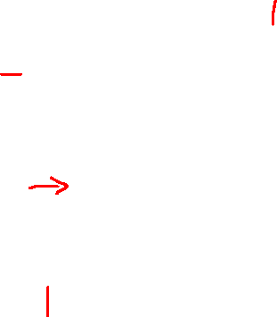
AI Agent = LLM + Tools + Memory + ...
From | Message
User | Tìm 3 nhà hang Nhật gần đây, đặt bàn lúc 7h tối, gửi xác nhận email.
AI Agent | Để thực hiện yêu cầu của bạn tôi cần biết vị trí cụ thể của bạn. Bạn đang ở đâu?
User | Tôi đang ở quận 1, TP.HCM
AI Agent | Tôi sẽ tìm 3 nhà hàng Nhật gần quận 1. TP>HCM và sẽ đặt bàn cho bạn lúc 7h tối.
AI Agent | Đây là 3 nhà hàng Nhật gần bạn: 1. Sushi Hokkaido Sachi – 123 Lê Lai, Quận; 2. Sushi Bar – 456 Nguyễn Huệ, Quận 1; 3.Yukimura Japanese Restaurant – 789 Lê Thánh Tôn, Quận 1. Bạn có muốn tôi đặt bàn không
User | Đặt bàn tại Sushi Bar lúc 7h tối
AI Agent | Để xác nhận, tôi sẽ đặt bàn cho bạn tại Sushi Bar lúc 7h tối. Bạn vui long cung cấp địa chỉ email để tôi gửi xác nhận cho bạn.
User | Email của tôi là: user@gmail.com
AI Agent | Cảm ơn bạn! Tôi đã đặt bàn tại Sushi Bar cho bạn lúc 7h tối. Một email xác nhận sẽ được gửi ngay sau đây đến user@gmail.com
AI Agent | Xác nhận đặt bàn đã được gửi đến email của bạn. Chúc bạn có một bữa tối ngon miệng!
Notes:
Đây là ví dụ về 1 AI Agent hoàn chỉnh gồm ….. Chỉ ra phần này phần này sử dụng LLM hay tools, memory ở đâu ….

Slide 28
AI Agent vs Agentic AI
Agentic AI ~ đề cao tính tự chủ của các AI Agent. Thực hiện các nhiệm vụ phức tạp, tự suy nghĩ và đưa quyết định sử dụng các công cụ hoặc thậm chí có thể tương tác với các AI Agent khác để hoàn thành mục tiêu.
System type | Gen AI (LLM-only) | AI Agent | Agentic AI
Khả năng nhiệm vụ | Trả lời chỉ dựa trên kiến ​​thức đã được đào tạo trước | Tiếp nhận thông tin đầu vào, quyết định và hoàn thành nhiệm vụ | Xử lý dễ nhiều bước với kế hoạch và sự phối hợp
Sử dụng công cụ | Không có công cụ bên ngoài | Sử dụng các công cụ để hoàn thành một nhiệm vụ | Sử dụng nhiều công cụ, có thể gọi các tác nhân khác
Quyết định tự chủ | Không có quyết định | Đưa ra quyết định để hoàn thành nhiệm vụ | Lên kế hoạch, quyết định và điều chỉnh theo thời gian
Notes:
Gen AI chỉ sinh nội dung.
AI Agent là “tác tử thông minh” có thể hành động.
Agentic AI là sự giao thoa: Gen AI + khả năng tác tử (agentic) → biết lập kế hoạch, phản ánh, và hành động như một agent thật sự.
→ Agentic AI là xu hướng và đích đến hiện tại của việc cài đặt Agent

Slide 29
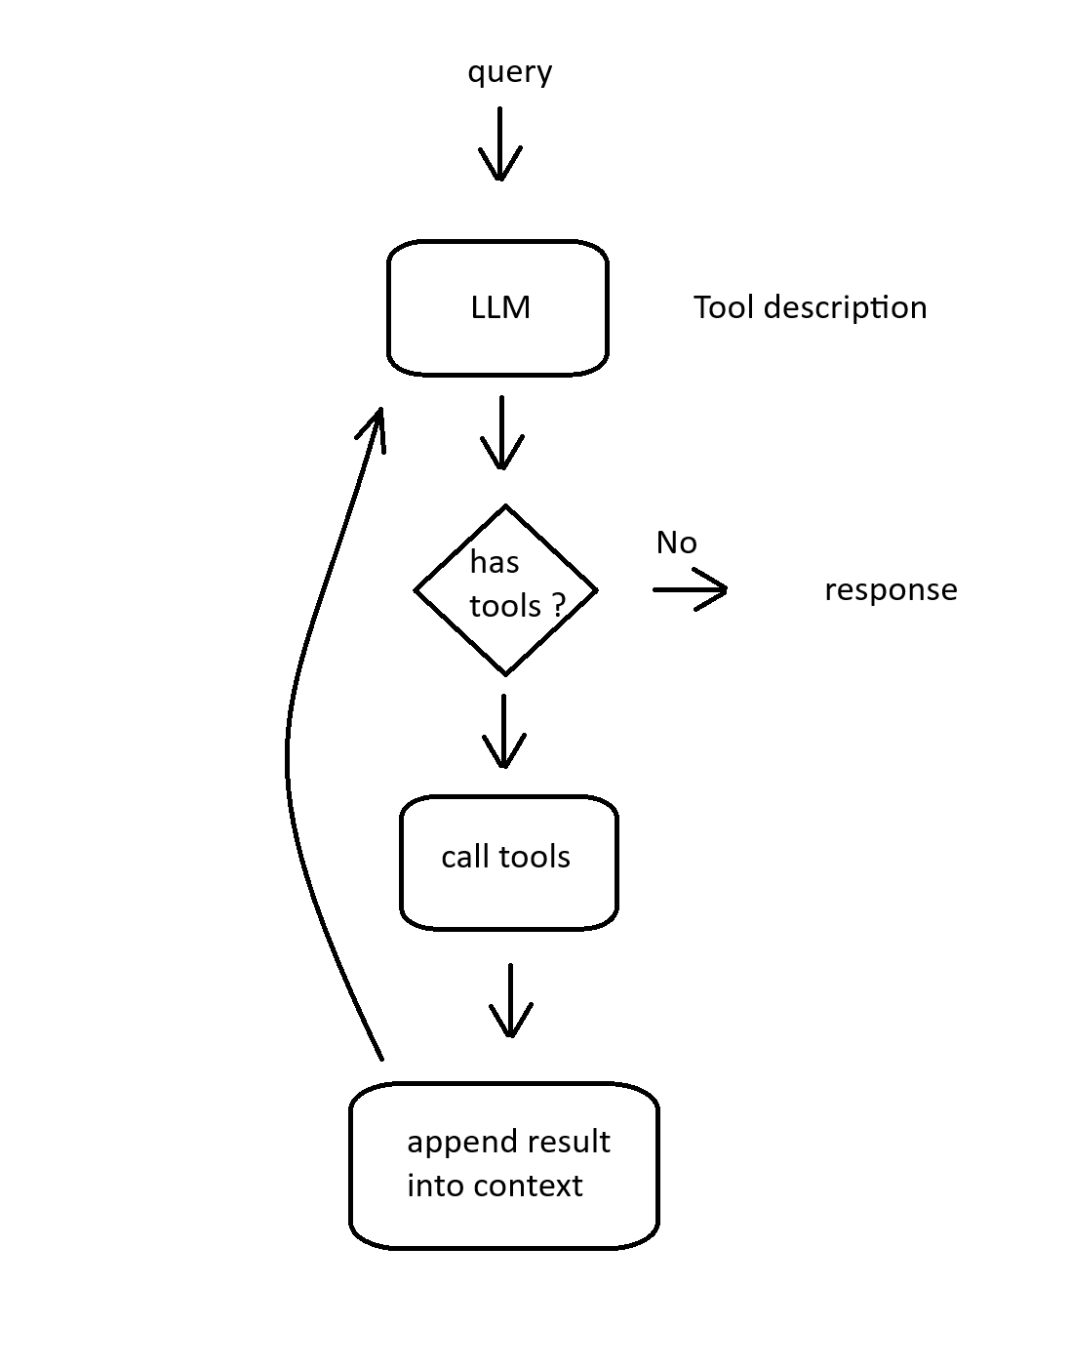
LLM + Tool use: Step by Steps
Cơ chế hoạt động:
LLM đưa phản hồi dựa trên messages + tools được cung cấp
Nếu cần thiết sử dụng tools → trả về danh sách tên + tham số
Thực thi tools và nhận được kết quả
Bổ sung kết quả vào context (messages)
Gọi lại LLM với query + kết quả của tools → Final respose
➔ Cơ chế này cho phép xây dựng nhiều agent khác nhau theo cách giống nhau ~ React

Slide 30
Đặt vấn đề giữa Chatbot và AI Agent
Input chung: “Trường đại học Khoa học tự nhiên TP HCM có bao nhiêu ngành”
Nếu quan sát ở góc nhìn lập trình viên cho dự án của mình:
Người dùng sẽ nhập các câu hỏi tương tự trên. Trong khi đó, mình sẽ chỉ cần gọi API của GPT, Claude,…(có thể tốn phí) thì hệ thống sẽ tự đưa ra câu trả lời tương ứng. Và chất lượng câu trả lời cũng rất tốt.
Vậy ta có thể nói: “Nếu chỉ cần gọi API GPT như trên là đã trả lời được mọi câu hỏi, vậy tạo AI Agent với tools, memory, planning để làm gì?”.

Slide 31

Chatbot vs AI Agent
Chatbot
AI Agent
import os from openai import OpenAI from IPython.display import display, Markdown from dotenv import load_dotenv load_dotenv() client = OpenAI( api_key=os.getenv("OPENAI_API_KEY") ) prompt = "Trường đại học Khoa học tự nhiên TP HCM có bao nhiêu ngành" messages = [ {"role": "system", "content": "You are a helpful AI Assistant."}, {"role": "user", "content": prompt} ] response = client.chat.completions.create( model="gpt-4o", messages=messages ) display(Markdown(response.choices[0].message.content))
Cần phải tải và cài đặt nhiều
Chương trình phức tạp, dài dòng
Khó tiếp cận
Mất thời gian nghiên cứu, tìm hiểu
Input chung: “Trường đại học Khoa học tự nhiên TP HCM có bao nhiêu ngành”
Notes:
Tại sao chỉ chung 1 câu hỏi như vậy mà 1 bên lại đơn giản, dễ hiểu dễ tiếp cận, hầu hết sẽ trả lời tốt.

Slide 32

Chatbot vs AI Agent
Tiêu chí | Gọi GPT trực tiếp như ví dụ của bạn | AI Agent (Planning + Tools + Memory)
Trả lời câu hỏi đơn giản | ✅ Rất tốt | ✅ Cũng được
Có khả năng thực hiện hành động thực tế (gửi email, tạo file, đặt lịch, google search, gọi API ngoài…) | ❌ Không làm được | ✅ Có thể
Ghi nhớ lâu dài & tiếp tục session sau nhiều lần | ❌ Không nhớ nếu không truyền lại context thủ công | ✅ Có Memory lưu vào DB
Tự lập kế hoạch khi xử lý yêu cầu phức tạp | ❌ Chỉ trả lời từng câu một | ✅ Có thể suy nghĩ nhiều bước rồi hành động
Làm tác vụ đa bước (multi-step) | ❌ Không thể tự động thực hiện | ✅ Ví dụ: Tìm giá laptop → so sánh → gửi báo cáo
Tích hợp với hệ thống khác | ❌ Không | ✅ Được qua tools
Notes:
Tuy nhiên đây cũng chính là sự khác biệt giữa Chatbot đơn thuần và AI Agent thực thụ.
Và sự khác biệt nhất ở đây là, là 1 lập trình viên đứng trước lĩnh vực của công ty như: Y tế, Kinh doanh, … Ta không thể sử dụng 1 con chatbot đơn thuần được. AI Agent được ta xây dựng theo lĩnh vực, theo nhu cầu, theo dữ liệu và con số thực tế tùy thuộc vào loại hình công ty, chất lượng mang lại chắc chắn sẽ chính xác hơn rất nhiều.

Slide 33
Xây dựng AI Agents

Slide 34
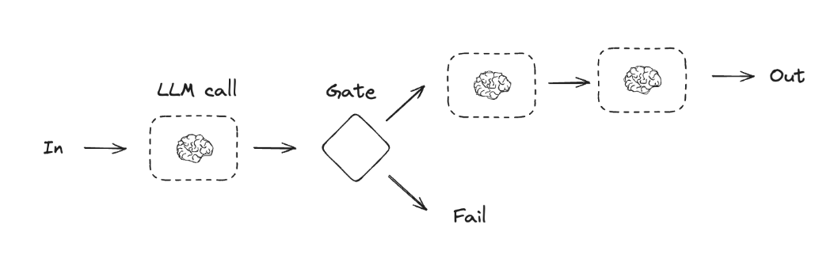
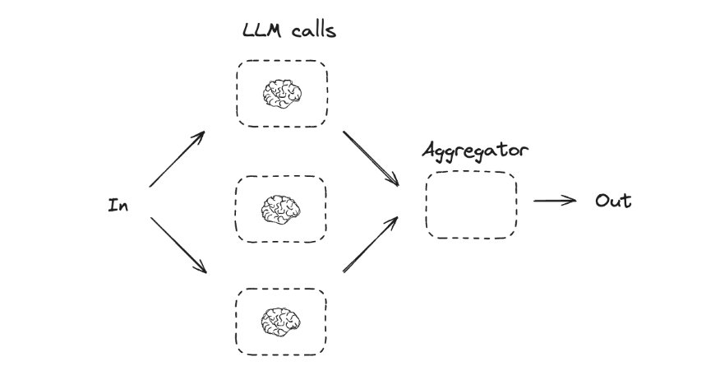

Workflows & Agent Architextures
Prompt chaining (Chuỗi nhắc nhở)
Parallelization (Song song hóa)
Notes:
Prompt chaining: Chuỗi lời nhắc, output của bước này làm input cho bước tiếp theo.
Parallelization: Chạy nhiều tác vụ cùng lúc để tiết kiệm thời gian.

Slide 35
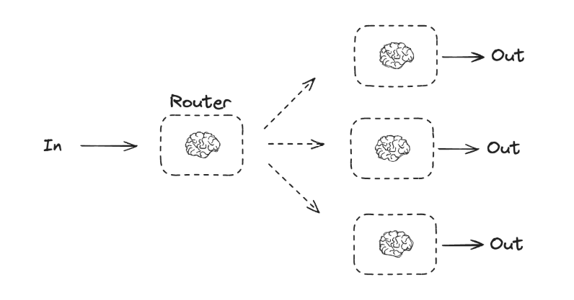
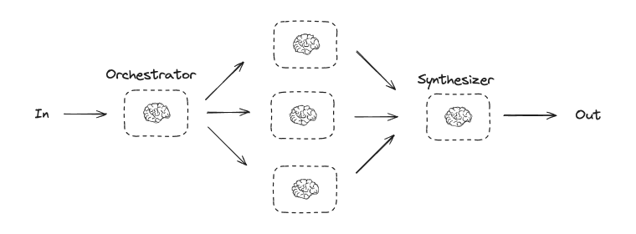

Workflows & Agent Architextures
Routing (Intent-Based Routing)
Orchestrator-Worker (Planner-Executor)
Notes:
Routing (Intent-Based Routing): Điều hướng yêu cầu đến agent hoặc công cụ phù hợp.
Orchestrator-Worker (Planner-Executor): Một agent đóng vai trò điều phối (planner), phân chia nhiệm vụ cho các worker khác.

Slide 36
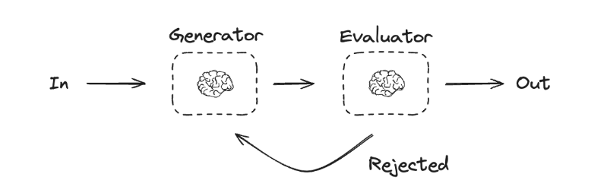

Workflows & Agent Architextures
Evaluator-Optimizer (Self-Reflection / Feedback Loop)
Custom
Workflow trong LangGraph (hay Multi-Agent nói chung) hoàn toàn có thể tùy biến theo nhu cầu — bạn không bị giới hạn bởi các kiểu chuẩn như Prompt Chaining hay Orchestrator-Worker.
Notes:
Evaluator-Optimizer (Self-Reflection / Feedback Loop): Hệ thống tự kiểm tra lại kết quả và cải thiện.

Slide 37


Framework Decision Metric
Framework | Độ dễ | Tính linh hoạt | Khả năng mở rộng | khả năng tương tác | sẵn sàng sản xuất
ADK
LangGraph
AutoGen
CrewAI
n8n
AgentFlow
Notes:
Adk mất phí

Slide 38
Các API LLM trả phí và miễn phí
API LLM | Trả phí | Miễn phí | Mô tả
Anthropic – Claude (Opus 4, Sonnet 4) |  |  | Là một đối thủ lớn của OpenAI, hướng đến ứng dụng doanh nghiệp với khả năng reasoning mạnh và bảo mật cao.
Mistral AI |  |  | Cung cấp các model mạnh như Mistral Medium 3 với giá cả cạnh tranh ($0.40/million input tokens, $2/million output tokens) và performance tốt.
Meta – Llama API |  |  | Meta vừa ra mắt API Llama cho các nhà phát triển, dễ tích hợp và có khả năng triển khai rộng. Hiện đang trong giai đoạn preview, mở rộng dần.
Cohere |  |  | Tập trung vào NLP cho doanh nghiệp với các tính năng như xử lý văn bản, phân loại, tóm tắt… Có free tier cho nghiên cứu nhưng sản phẩm chính là trả phí.
Google AI Studio – Gemini |  |  | Có free tier với giới hạn token theo ngày. Cho phép tạo API key trực tiếp từ giao diện.
OpenRouter.ai |  |  | Một API dùng chung nhiều mô hình (GPT, Claude, LLaMA, Mistral…) với miễn phí hạn mức ban đầu, dễ chuyển đổi giữa model.
Fireworks AI |  |  | Có free monthly quota, hỗ trợ các model Claude, LLaMA, Mistral. API dễ sử dụng.
Hugging Face API |  |  | Có nhiều model miễn phí, cộng đồng lớn, tích hợp dễ dàng. Free tier cho các nhu cầu cơ bản.
ApiFreeLLM.com |  |  | API hoàn toàn miễn phí, không cần đăng ký, không giới hạn, có thể chỉ cần copy–paste code và bắt đầu sử dụng.

Slide 39
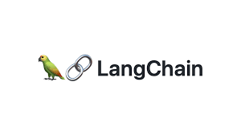
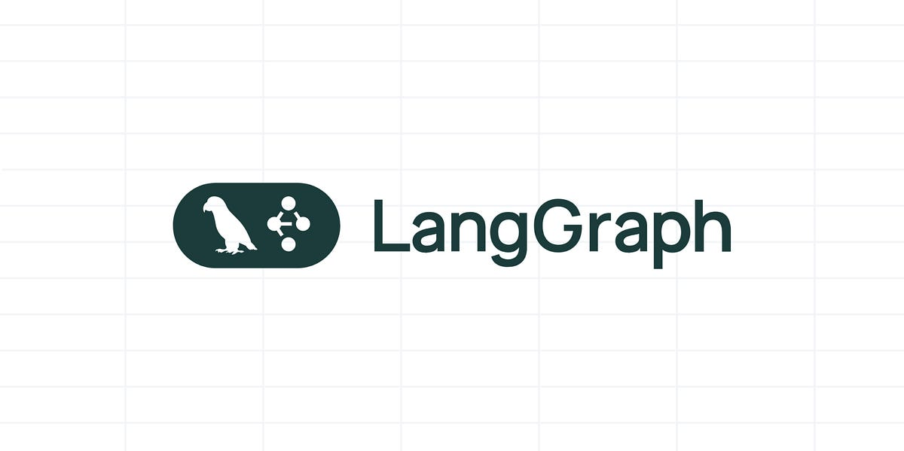







Enviroment, Lib, IDE, …
1. Langchain + LangGraph
2. Visual Studio Code (Có thể sử dụng IDE khác)
3. Jupyter + Python (Có thể sử dụng JavaScript)
4. LLMs Model: Ollama, Hugging Face,…
5. Database: Chroma
6. Enviroment: Anaconda

Slide 40
How to set up
Tải Anaconda
Tải Visual Studio Code
Cài các extension cần thiết trong VS code
Bật Anaconda Prompt
conda create -n mykernel python=3.9.21
activate mykernel
pip install python-dotenv langchain langchain-ollama langchain-community langchain-core langgraph requests chromadb sentence-transformers
5. Cài đặt Ollama
6. Truy cập Ollama Lib để tải model phù hợp.

Slide 41

Code test
Trường hợp nếu có OPENAI_API_KEY
import os from openai import OpenAI from IPython.display import display, Markdown from dotenv import load_dotenv load_dotenv() client = OpenAI( api_key=os.getenv("OPENAI_API_KEY") ) prompt = "Trường đại học Khoa học tự nhiên TP HCM có bao nhiêu ngành" messages = [ {"role": "system", "content": "You are a helpful AI Assistant."}, {"role": "user", "content": prompt} ] response = client.chat.completions.create( model="gpt-4o", messages=messages ) display(Markdown(response.choices[0].message.content))

Slide 42
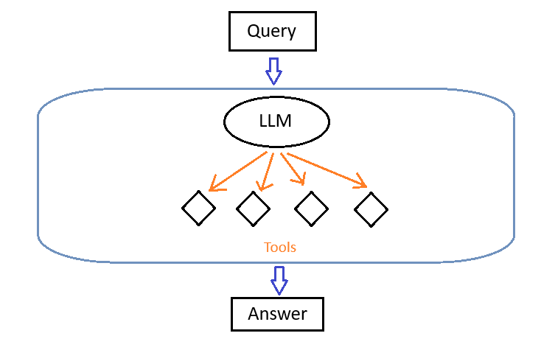
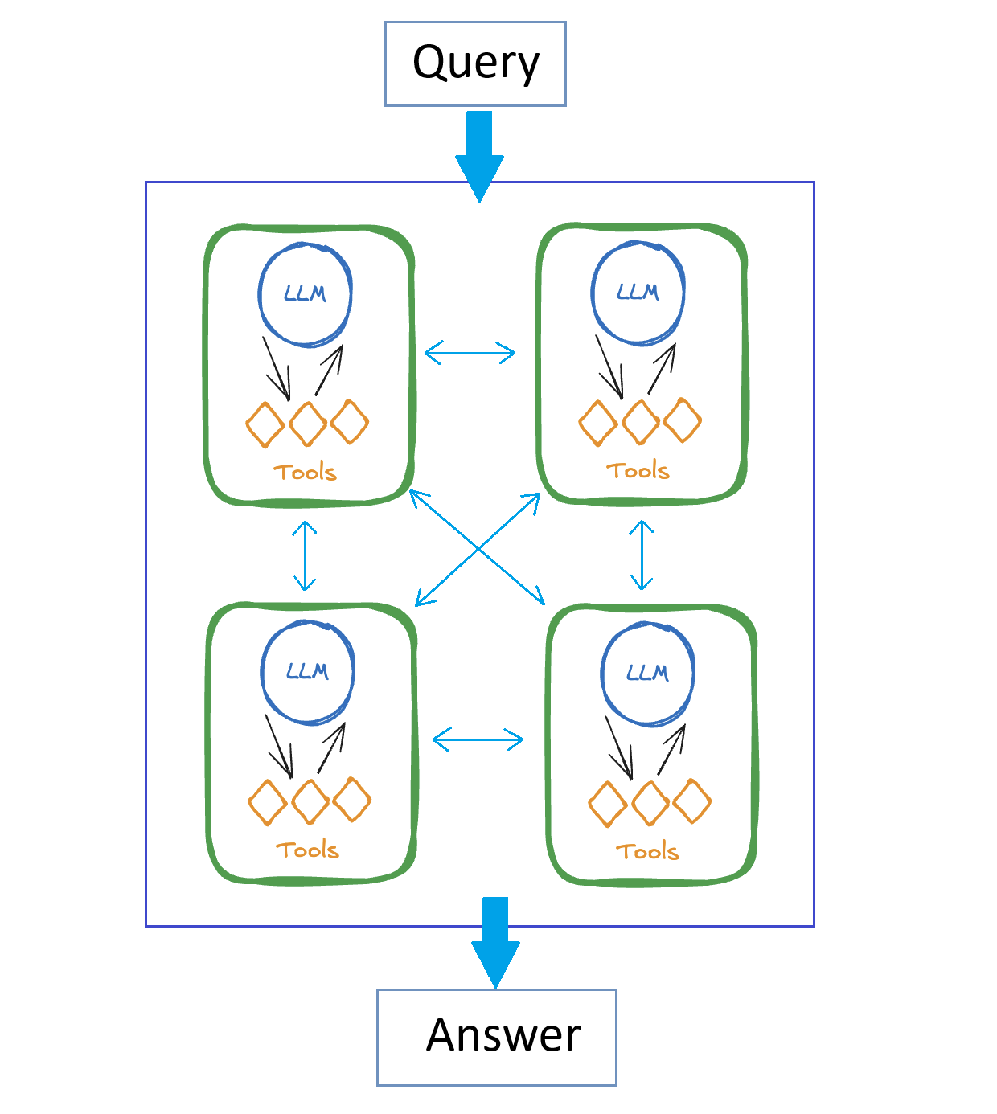
From single AI Agent → Multi Agent System
Too many tools
Context Complexity
Lack of Specilisation
Modularity
Specialistation
Control
Notes:
Lack of Specilisation: thiếu chuyên môn hóa
Module hóa
Chuyên môn hóa
Khả năng kiểm soát tốt

Slide 43

Ví dụ một hệ thống đa tác tử
From | Message
User | Hãy lên kế hoạch du lịch giúp tôi.
Travel Agent | Chắc chắn rồi! Để bắt đầu, bạn có thể cho tôi biết bạn muốn đi đầu và thời gian du lịch của bạn là bao lâu?
User | Tôi muốn đi Đà Nẵng vào cuối tuần này, từ thứ Sáu đến Chủ Nhật.
Travel Agent | Tuyệt vời! Dưới đây là một kế hoạch du lịch cơ bản: - Ngày 1: Đến Đà Nẵng, tham quan Bà Nà Hills - Ngày 2 Khám phá phố cổ Hội An, tham quan chùa Cầu - Ngày 3: Tham quan Ngũ Hành Sơn, và nghỉ ngơi trước khi về. Bạn có muốn chỉnh sửa gì không?
User | Tôi muốn thêm một buổi ăn tối ở nhà hàng ven biển vào ngày thứ 2, và chuyển chuyến bay về sớm hơn một chút.
Travel Agent | Cảm ơn bạn đã cung cấp thông tin! Tôi đã chỉnh sửa lịch trình như sau: - Ngày 1: Đến Đà Nẵng, tham quan Bà Nà Hills - Ngày 2 Khám phá Hội An, ăn tối tại Nhà hàng biển Làng Chài - Ngày 3: Tham quan Ngũ Hành Sơn và bay về vào Th chiều. Bạn đã hài lòng với kế hoạch chưa?

Slide 44

User | Rất ổn rồi, nhưng tôi muốn đặt phòng khách sạn 3 sao và cần chuyến bay sớm nhất từ Hà Nội vào Đà Nẵng.
Travel Agent | Tuyệt vời Tôi sẽ yêu cầu Agent Khách Sạn và Agent Máy Bay giúp bạn. Chờ một chút nhé.
Agent Khách Sạn | Để đáp ứng yêu cầu của bạn, tôi đã tìm được các khách sạn 3 sao ở Đà Nẵng gần biển với giá phải chăng - Khách sạn Sunflower 1 đêm: 500.000 VNĐ - Khách sạn Green Peace – 1 đêm: 450.000 VNĐ Bạn muốn tôi book phòng cho bạn không?
User | Chọn Khách sạn Sunflower nhé.
Agent Máy Bay | Tôi đã kiểm tra các chuyến bay từ Hà Nội đến Đà Nẵng vào thứ Sáu. Dưới đây là các lựa chọn: - Vietnam Alrlines: Bay lúc 6h sáng, giá 1,200.000 VNĐ - VietJet Bay lúc 7h sáng, giá 1.000.000 VNĐ Bạn muốn chọn chuyến bay nào?
User | Chọn Vietnam Airlines lúc 6h sáng.
Travel Agent | Đã xong! Tôi đã đặt phòng tại Khách sạn Sunflower và chuyến bay với Vietnam Airlines lúc 6h sáng. Bạn có muốn tôi hoàn tất việc đặt vé tham quan hay chuẩn bị thêm dịch vụ gì nữa không?

Slide 45
Hạn chế việc sử dụng Single AI Agent
Quá nhiều công cụ: Một tác nhân có thể đưa ra quyết định sai lầm nếu nó có quá nhiều công cụ (theo kinh nghiệm, thường 5-10 công cụ tối ưu). Bài toán chọn công cụ ~ phân loại văn bản và phát hiện điền thông tin.
Phức tạp của ngữ cảnh: Ngữ cảnh có thể cản trở nên quá lớn, vượt qua cửa sổ ngữ cảnh của mô hình ngôn ngữ lớn (LLM) và làm giảm hiệu suất.
Thiếu chuyên môn hóa: Khó khăn trong việc tích hợp nhiều lĩnh vực chuyên môn vào một tác nhân duy nhất để đạt hiệu suất tối ưu.

Slide 46
Hệ thống đa tác tử
Giải pháp:
+ Chia một tác nhân lớn → các tác nhân nhỏ hơn cùng phối hợp thực hiện để hoàn thành mục tiêu
→Hệ thống đa tác tử
Lợi ích:
+ Tính module hóa (Modularity): dễ dàng phát triển, kiểm thử, bảo trì.
+ Tính chuyên môn hóa: Phân chia vai trò chuyên môn hóa của từng Agent.
+ Khả năng kiểm soát luồng: Cho phép điều khiển tường minh đến các agent mong muốn.

Slide 47
02
Multi-Agent

Slide 48
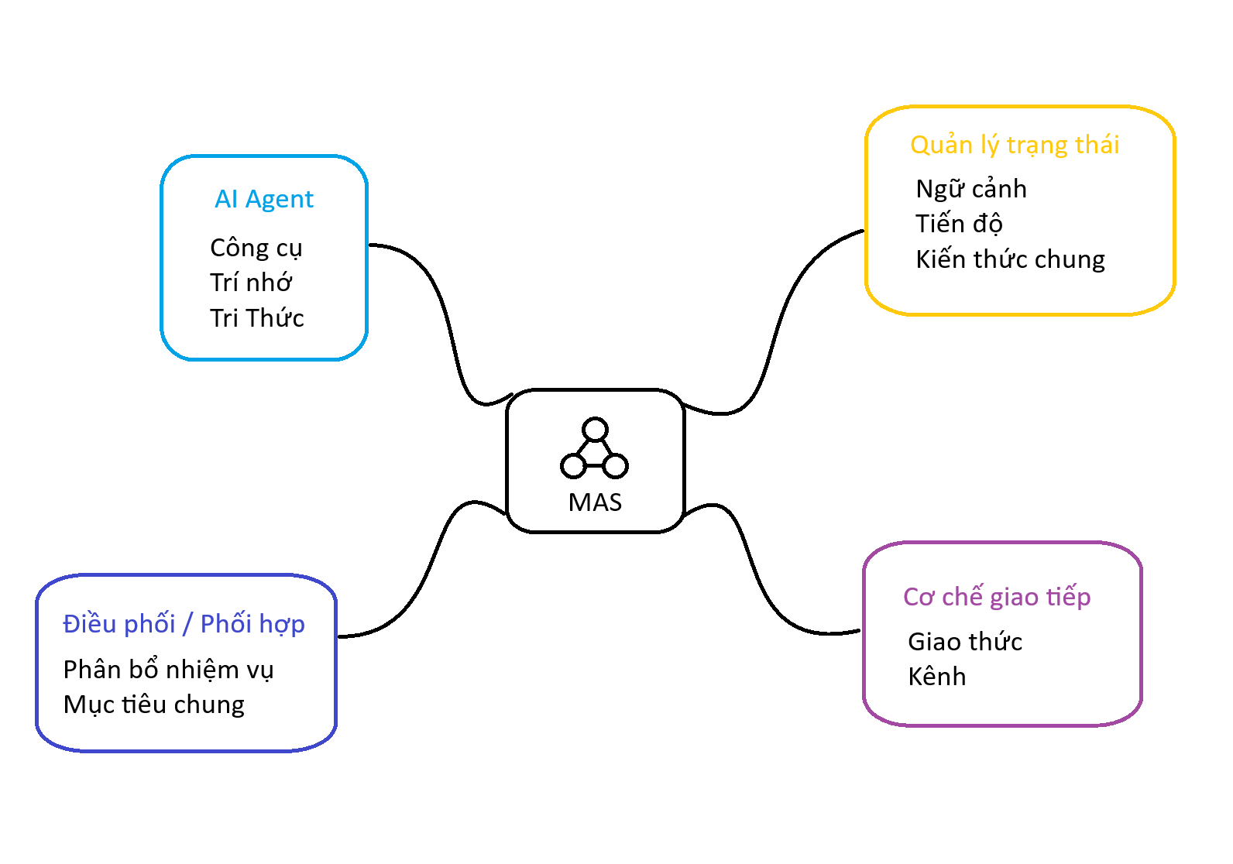
Các thành phần chính của hệ thống đa tác tử

Slide 49
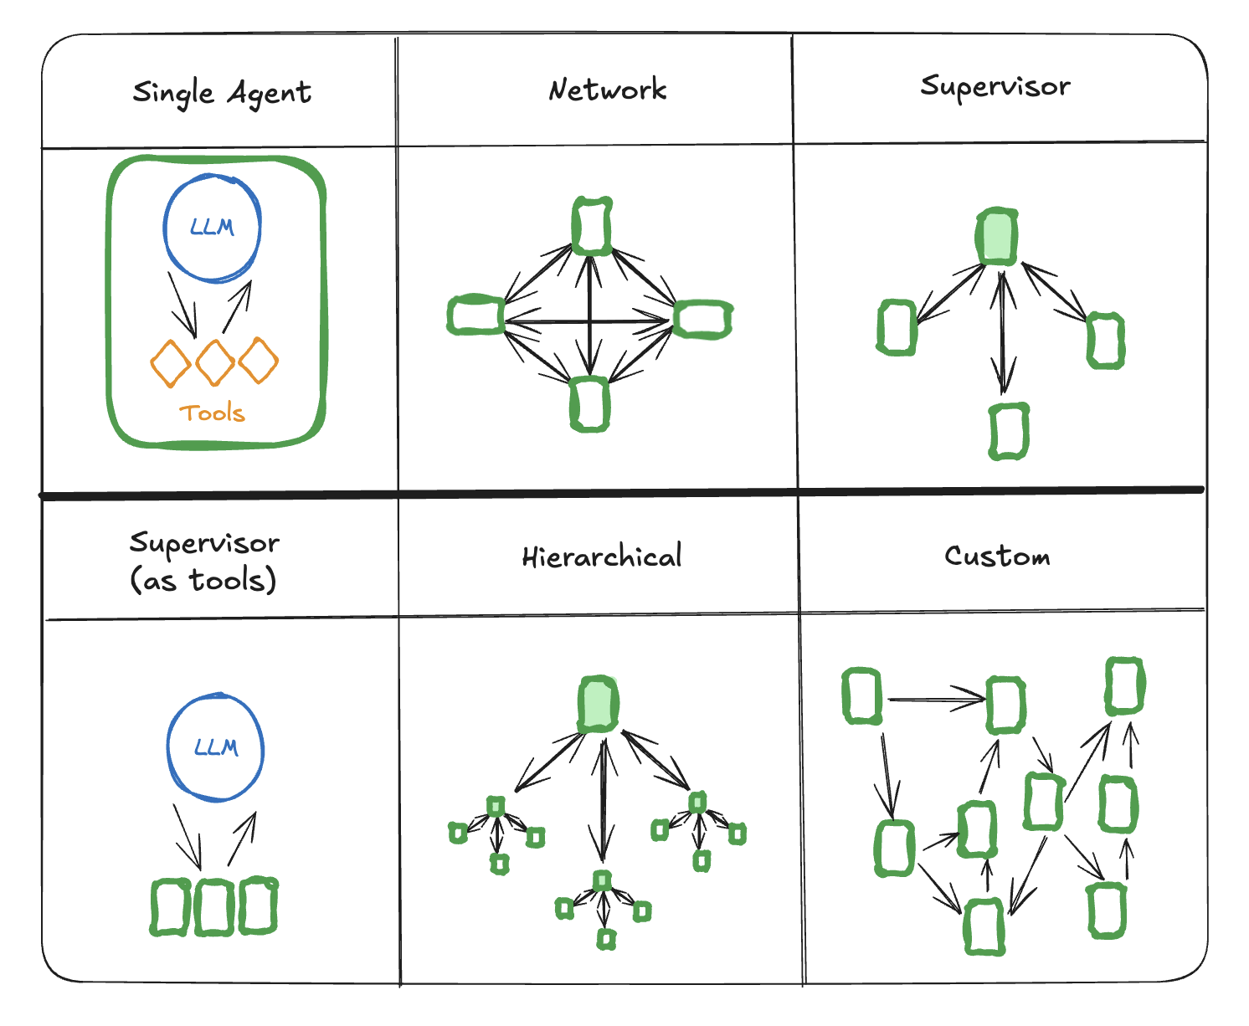
Giao tiếp trong hệ thống Đa tác tử
Các cách giao tiếp giữa agent với agent:
Network: Mỗi tác tử có thể giao tiếp trực tiếp, tự do lựa chọn tác tử kế tiếp.
Supervisor: Mỗi tác tử giao tiếp với 1 tác tử quản lý, agent quản lý sẽ quyết định sẽ gọi agent kế tiếp.
Supervisor (tools): Các tác tử có thể được xem là các tools, supervisor quyết định gọi các tác tử và truyền tham số tương ứng
Hlerarchical: Là trường hợp tổng quát của kiến trúc supervisor.
Custom: Tùy biến, mỗi tác tử có thể kết nối đến một vài tác tử, tác tử sẽ tự quyết định tác tử nào sẽ được gọi kế tiếp

Slide 50
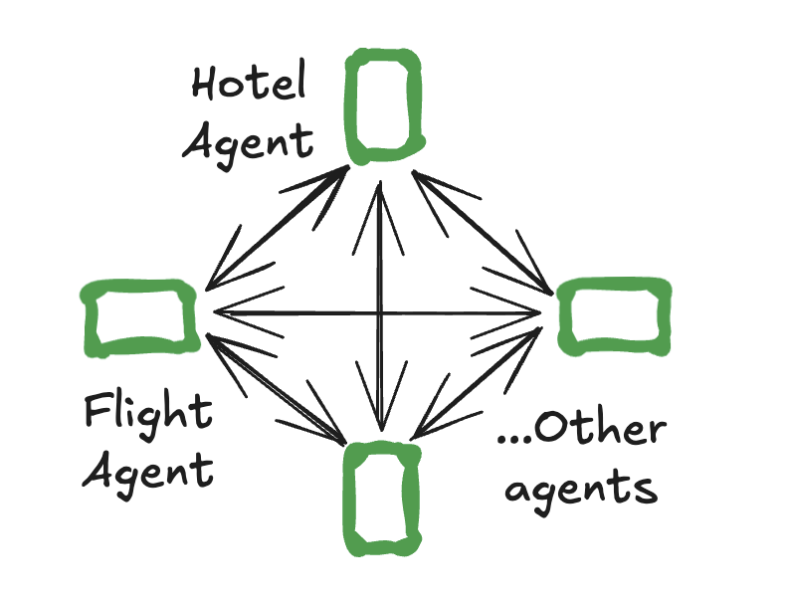
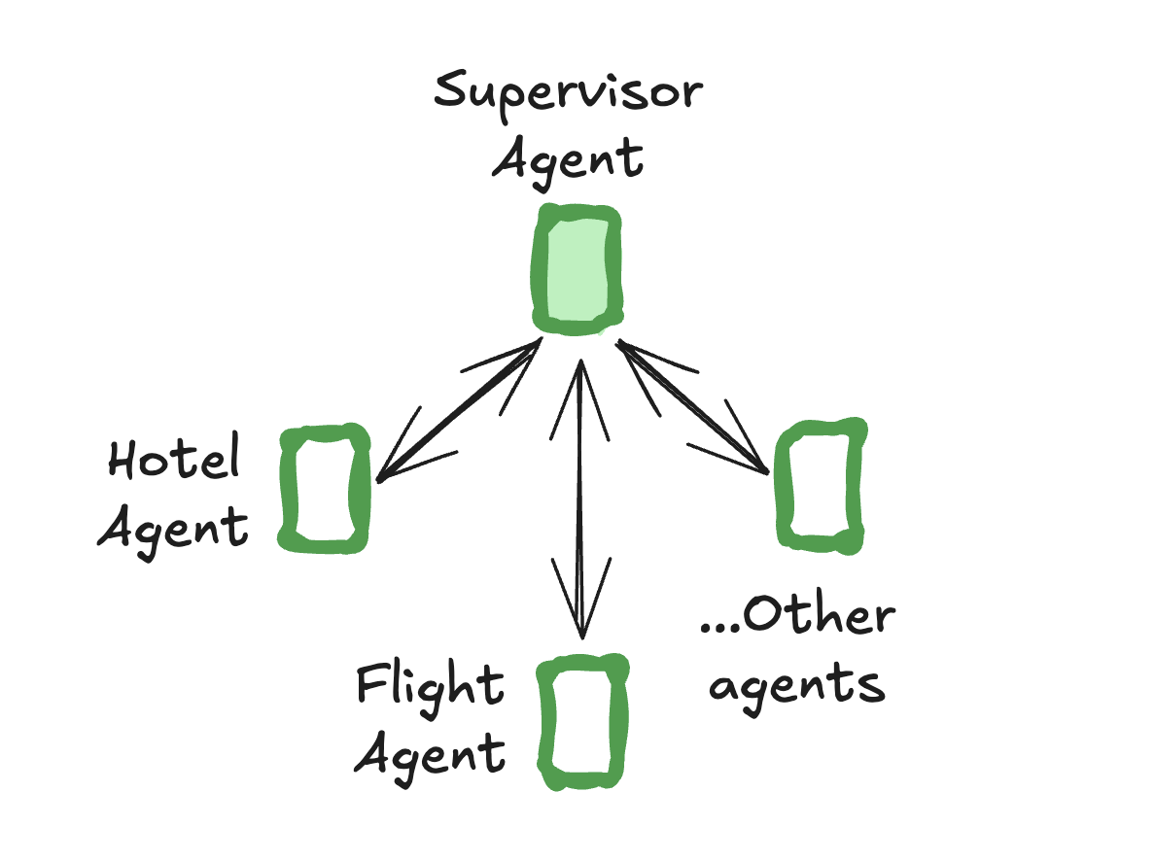
Giao tiếp trong hệ thống Đa tác tử
Network / Swarm
Supervisor
Tương tự như con người ?

Slide 51
Giao tiếp trong hệ thống Đa tác tử
Trong các hệ thống đa tác tử, handoffs và tool calls là hai cách chính để các tác tử giao tiếp và chuyển giao quyền kiểm soát cho nhau.
“Handoffs” là một mẫu tương tác phổ biến trong các hệ thống đa tác tử, nơi một tác tử chuyển giao quyền điều khiển cho một tác tử khác
Handoffs cho phép xác định:
+ destination: tác tử đích để điều hướng tới.
+ payload: thông tin để truyền cho tác tử đó.
Áp dụng cho các kiến trúc Network, Supervisor, Hierarchical
Có thể truyền luôn trạng thái toàn cục: lịch sử toàn bộ trò chuyện
Tool calls (Gọi công cụ):
Đây là trường hợp đặc biệt của kiến trúc Supervisor (tool-calling).
Trong kiến trúc này, các tác tử riêng lẻ có thể được biểu diễn dưới dạng các công cụ.

Slide 52
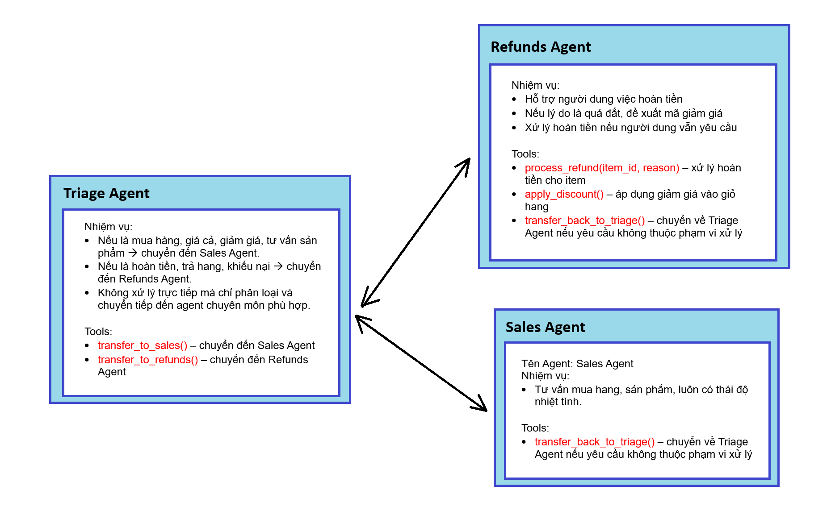
Giao tiếp trong hệ thống Đa tác tử

Slide 53
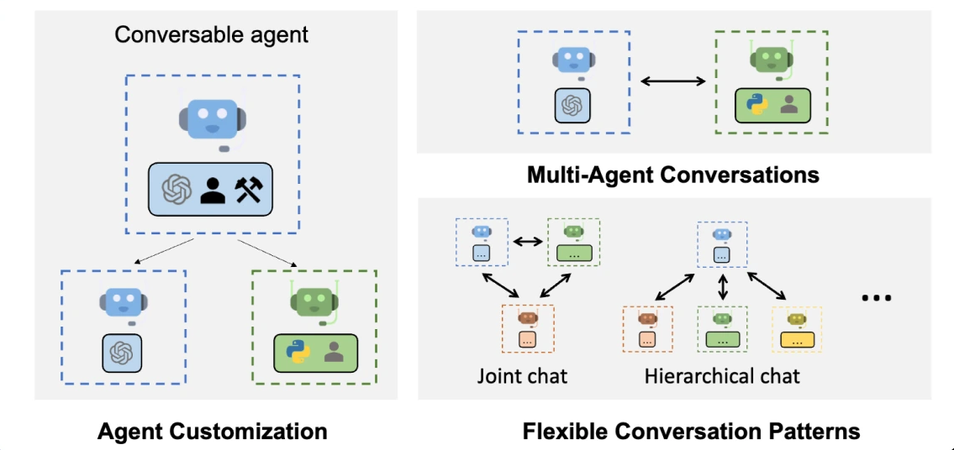
Một số kiến trúc giao tiếp khác

Slide 54
Ứng dụng của hệ thống đa tác tử
Trí tuệ nhân tạo và xử lý ngôn ngữ tự nhiên
Hệ thống giao thông thông minh
Thị trường kinh tế
Chăm sóc khách hang
An ninh mạng
Y tế thông minh
Khoa học dữ liệu
➔ AI Agent & Multi-Agent Systems: Tạo ra giải pháp thông minh, hợp tác và tối ưu hóa trong thế giới kết nối (API, IoT, Hardware, Software)

Slide 55
03
Xây dựng Multi-Agents

Slide 56


LLM AI Module Design
Ngôn ngữ, mẫu, quy tắc được xác định trước,…
New message
Thế hệ tăng cường truy xuất
Kỹ thuật nhanh chóng
Answer
GPT model
Tìm kiếm “Cơ sở kiến ​​thức” có liên quan
Database
Các đoạn tài liệu có liên quan

Slide 57
SLIDE AGENDA
1
Current Framework Landscape
2
Building a Basic Agent in Google ADK
3
Context Engineering for Effective Agent Behavior
4
Multi-Agents Orchestration
5
Comparative Analysis of Multi-Agent Frameworks

Slide 58
Tại sao nên sử dụng hệ thống Multi-Agent
Modularity
Dễ bảo trì và nâng cấp (Easy maintenance and upgrades).
Multi-Agent Systems
Là công nghệ cốt lõi cho việc thực hiện các nhiệm vụ phân tán (Core technology enabling distributed tasks).
Complexity Handling (Xử lý độ phức tạp)
Chuyên môn hóa giúp đơn giản hóa các nhiệm vụ phức tạp (Specialization simplifies complex tasks).
Scalability (Khả năng mở rộng)
Thích ứng với sự phát triển hoặc thay đổi của nhiệm vụ (Adaptability to growing or changing tasks).

Slide 59
Level of Agent Frameworks
Less Effort
More Effort
No-code
Non-tech users
Low-code
Power users & Analysts
Code-centric
Developers & Engineers
Google Agentspace
Salesforce Agentforce
IBM watsonx
Microsoft Copilot Studio
n8n
Airops
Flowise
Botpress
Google ADK / Vertex AI
AutoGen
Langchain / LangGraph
OpenAI Agents SDK

Slide 60
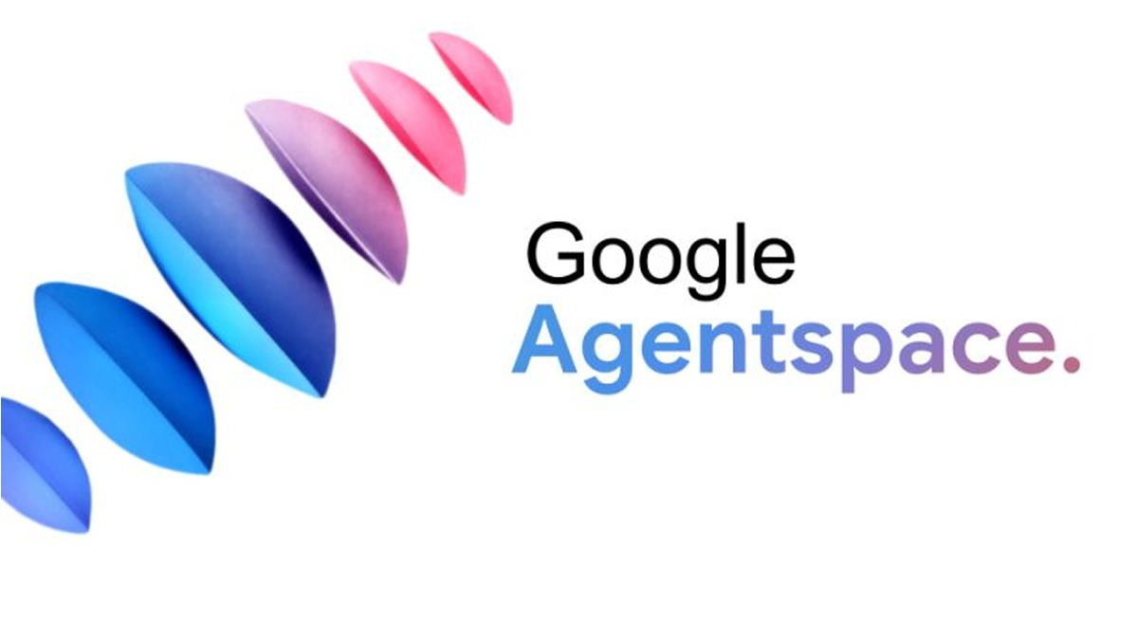
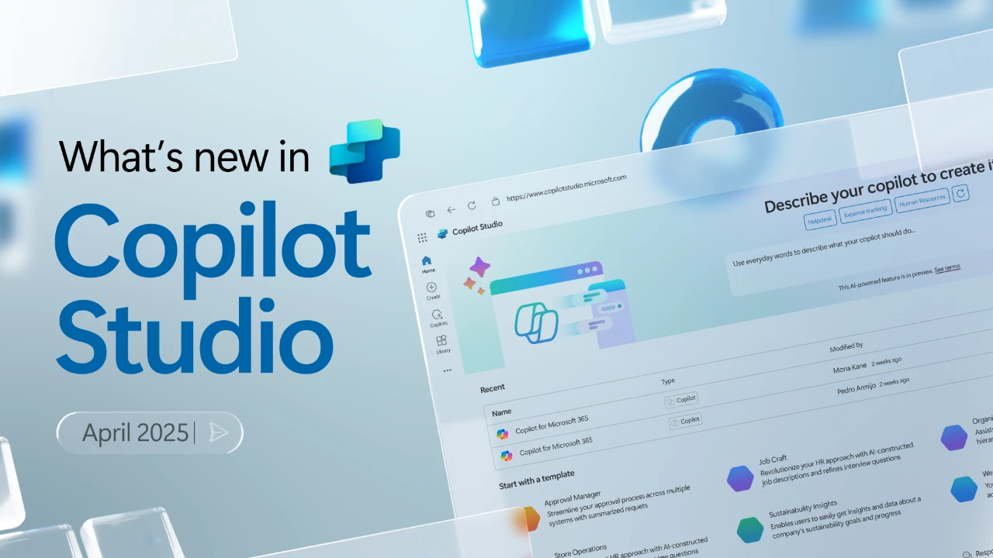

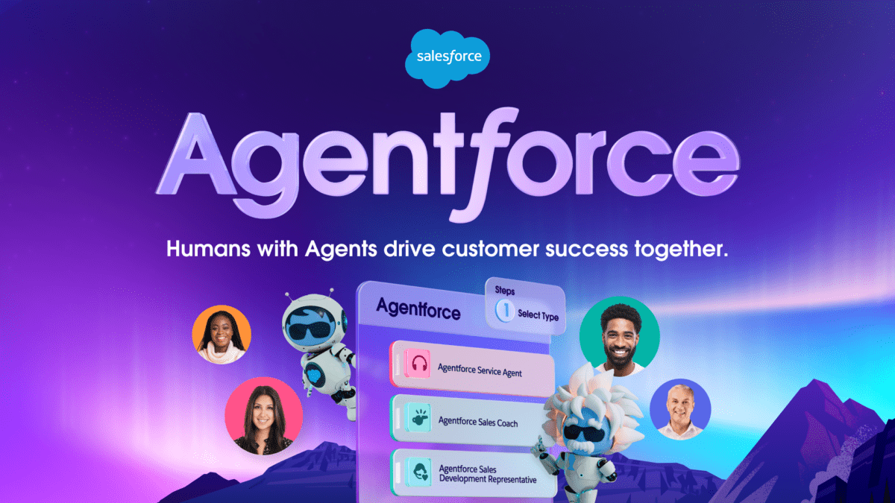
No-code Platforms
Đối tượng hướng đến: Người dùng không chuyên về kỹ thuật / doanh nghiệp
Các tính năng chính :
Giao diện kéo và thả.
Cấu hình tác nhân ngôn ngữ tự nhiên.
Mẫu tác nhân được xây dựng sẵn.
Examples:

Slide 61




Low-code & Workflow-Based PLatforms
Đối tượng người dùng: Người dùng am hiểu công nghệ, nhà phát triển công dân, nhà phân tích kinh doanh
Các tính năng chính:
Trình soạn thảo quy trình làm việc trực quan.
Các nút và tích hợp được xây dựng sẵn có thể tùy chỉnh.
Khả năng viết kịch bản hạn chế cho logic nâng cao.
Examples:

Slide 62
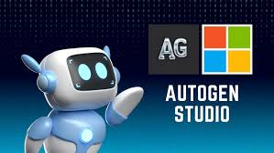
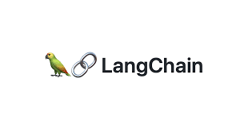
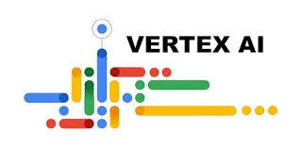
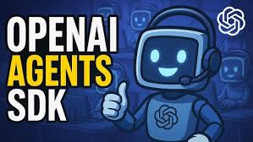

Code-level Frameworks
Target Users: Developers, software engineers, AI specialists.
Các tính năng chính:
Tính linh hoạt và khả năng tùy chỉnh cao
Khả năng phối hợp, giao tiếp với tác nhân và quản lý trạng thái tiên tiến.
Truy cập vào nhiều tích hợp, API và công cụ LLM đa dạng.
Examples:

Slide 63
Code-level Frameworks
No-code: Lý tưởng cho việc tạo mẫu nhanh, các nhóm không chuyên về công nghệ, quy trình kinh doanh tiêu chuẩn.
Low-code: Tuyệt vời cho việc tự động hóa doanh nghiệp tùy chỉnh cần sự linh hoạt mà không cần mã hóa sâu.
Code-level: Phù hợp nhất cho các kịch bản tác nhân nâng cao, được tùy chỉnh cao, đòi hỏi khả năng kiểm soát chính xác, quy mô và tích hợp.

Slide 64
Frameworks Decision Metric
Tiêu chuẩn | No-Code | Low-Code | Code-Level
Dễ để sử dụng
Khả năng tùy chỉnh
Khả năng mở rộng
Độ phức tạp triển khai | Low | Moderate | High
Đối tượng được đề xuất | Người dùng doanh nghiệp | Các nhà phân tích và nhà phê bình phát triển | Kỹ sư

Slide 65
Trends in Multi –Agent System (2025+)
Khả năng tương tác
Các tiêu chuẩn mới nổi như MCP và A2A. Tạo điều kiện thuận lợi cho việc giao tiếp giữa các tác nhân và cách sử dụng công cụ
Dân chủ hóa
Tăng khả năng tiếp cận thông qua các nền tảng không cần mã và ít mã. Giúp phát triển dễ dàng hơn.
Áp dụng doanh nghiệp
Tập trung vào tính tuân thủ, bảo mật và tích hợp. Quan trọng đối với môi trường doanh nghiệp.
Multimodal Agents
Tích hợp giọng nói. Khả năng hình ảnh và văn bản. Nâng cao tương tác giữa các tác nhân.

Slide 66
Key Takeaways
Hệ thống đa tác nhân cho phép bạn giải quyết sự phức tạp thông qua sự hợp tác chuyên biệt
Sự lựa chọn Framework:
Chọn 1 framework phù hợp với nhóm kỹ năng và dự án yêu cầu
Khả năng tương tác:
Đảm bảo tích hợp liền mạch với công nghệ hệ thống đang sử dụng
Sử dụng công cụ:
Sử dụng low-code / no-code tools cho xác thực nhanh và code-level cho khả năng mở rộng

Slide 67

Google ADK là gì ?
Agent Development Kit (ADK) là một bộ công cụ phần mềm (software toolkit) hỗ trợ.
Giúp thiết kế, phát triển và triển khai các agent (tác tử thông minh).
Hỗ trợ các đặc trưng cơ bản của agent: tự chủ (autonomy), giao tiếp (communication), hợp tác (cooperation), phản ứng (reactivity), và chủ động (proactiveness).
Cho phép tạo, quản lý, và giám sát nhiều agent trong một hệ thống phân tán.

Slide 68
Tại sao phải sử dụng hệ thống đa tác tử
Tính linh hoạt của mô hình: Hỗ trợ gốc cho các mô hình Gemini + Anthropic, Mistral, Meta... với Lite LLM
Hệ sinh thái công cụ: Các công cụ được xây dựng sẵn (ví dụ: Search, Code exec), hỗ trợ MCP, tích hợp bên thứ ba (LangChain, Llamalndex...)
Hỗ trợ phát trực tuyến: Âm thanh/video hai chiều cho các tương tác giống con người hơn
Trải nghiệm nhà phát triển: CLI + giao diện người dùng web trực quan cho phát triển cục bộ + gỡ lỗi; khung đánh giá/kiểm tra tích hợp
Quy trình làm việc & điều phối: Các tác nhân quy trình làm việc tuần tự, song song, vòng lặp; Định tuyến do LLM điều khiển thông qua LlmAgent

Slide 69
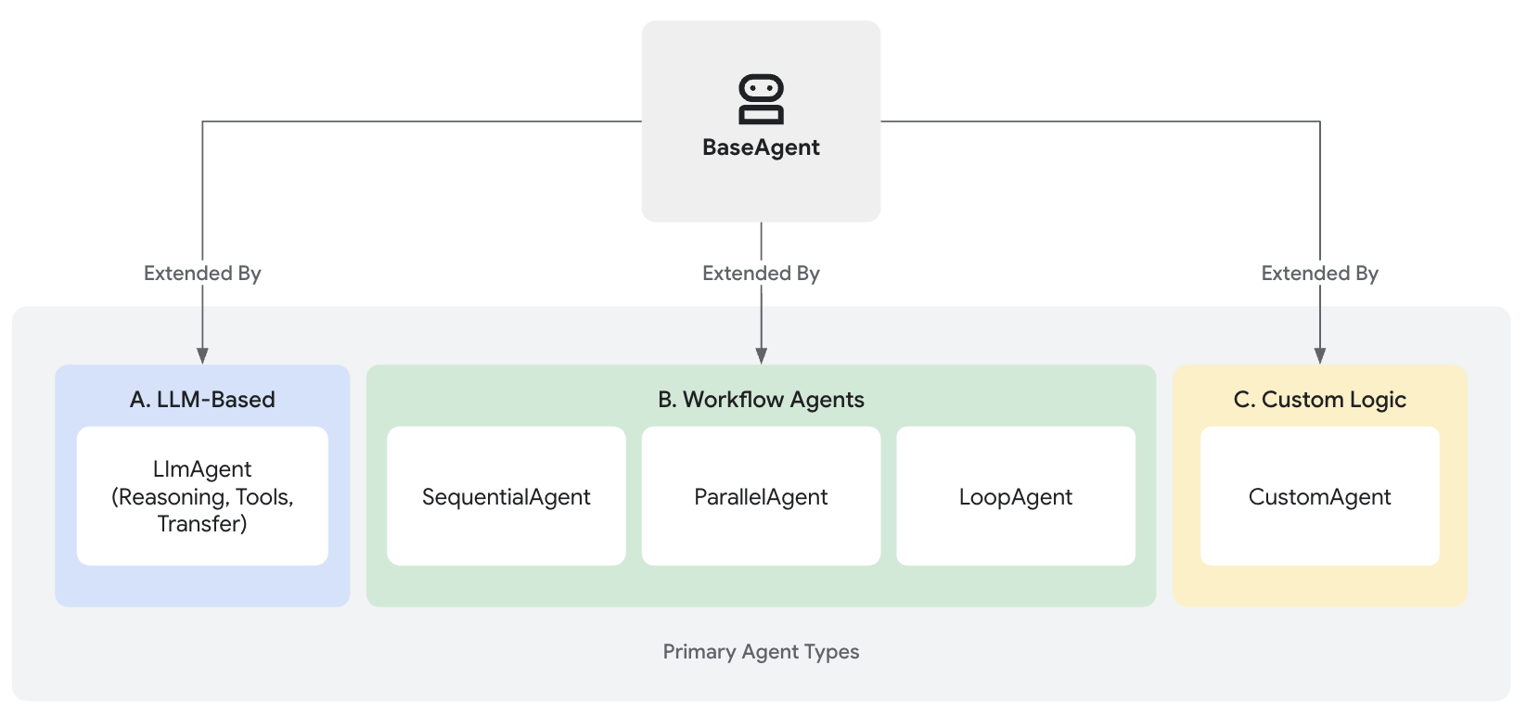
What is Agent in Google ADK ?
Tác nhân là một đơn vị thực thi độc lập được thiết kế để hoạt động tự chủ nhằm đạt được các mục tiêu cụ thể

Slide 70
Demo Flow
Setup environment: pip install google-adk
Start web demo: adk web
Step-by-step demo:
(1). Create a first agent with inner tool
(2). Create a Weather agent with custom tool
(3). Using multi-models (anthropic, openai..)
(4). Multi-agents (weather agent, greeting agent, farewell agent)
(5). Call_back for data validation (safety input, tool argument...)

Slide 71
Choose The Right Agent Type
Feature | LLM Agent | Workflow Agent | Custom Agent
Chức năng chính | Lý luận | Kiểm soát luồng thực thi tác nhân | Triển khai Logic / Tích hợp Độc đáo
Lõi công nghệ | LLM | Logic được xác định trước (Sequence, Parallel, Loop) | Mã tùy chỉnh
Chủ nghĩa quyết định | Không xác định (Linh hoạt) | Xác định(Có thể dự đoán được) | Có thể là một trong hai, dựa trên việc thực hiện
Sử dụng chính | Nhiệm vụ ngôn ngữ, Quyết định động | Quy trình có cấu trúc, Điều phối | Yêu cầu phù hợp, quy trình làm việc cụ thể

Slide 72
Agent memory & State
Session vs State vs Memory
Session: Một luồng hội thoại đang hoạt động, bao gồm tất cả các hành động và tin nhắn của tác nhân.
State (session.state): Dữ liệu tạm thời cho phiên hiện tại (ví dụ: giỏ hàng, tùy chọn của người dùng).
Memory: Kiến thức dài hạn, có thể tìm kiếm trên các phiên hoặc từ các nguồn bên ngoài.

Slide 73
Xem xét thách thức
Rủi ro bị khóa chặt bởi nhà cung cấp nếu gắn chặt với hệ sinh thái Google Cloud. Đường cong học tập: Việc điều phối nâng cao và luồng đa tác nhân đòi hỏi phải hiểu các khái niệm trừu tượng ADK.
Chi phí: Việc sử dụng Gemini LLM, lưu trữ và dịch vụ Vertex Al trong môi trường sản xuất sẽ phát sinh chi phí đám mây.
Độ phức tạp của việc gỡ lỗi: Với nhiều tác nhân và các công cụ không đồng bộ, việc theo dõi hành vi cần được thực hiện cẩn thận, may mắn thay, giao diện người dùng (UI) đã hỗ trợ việc này.

Slide 74
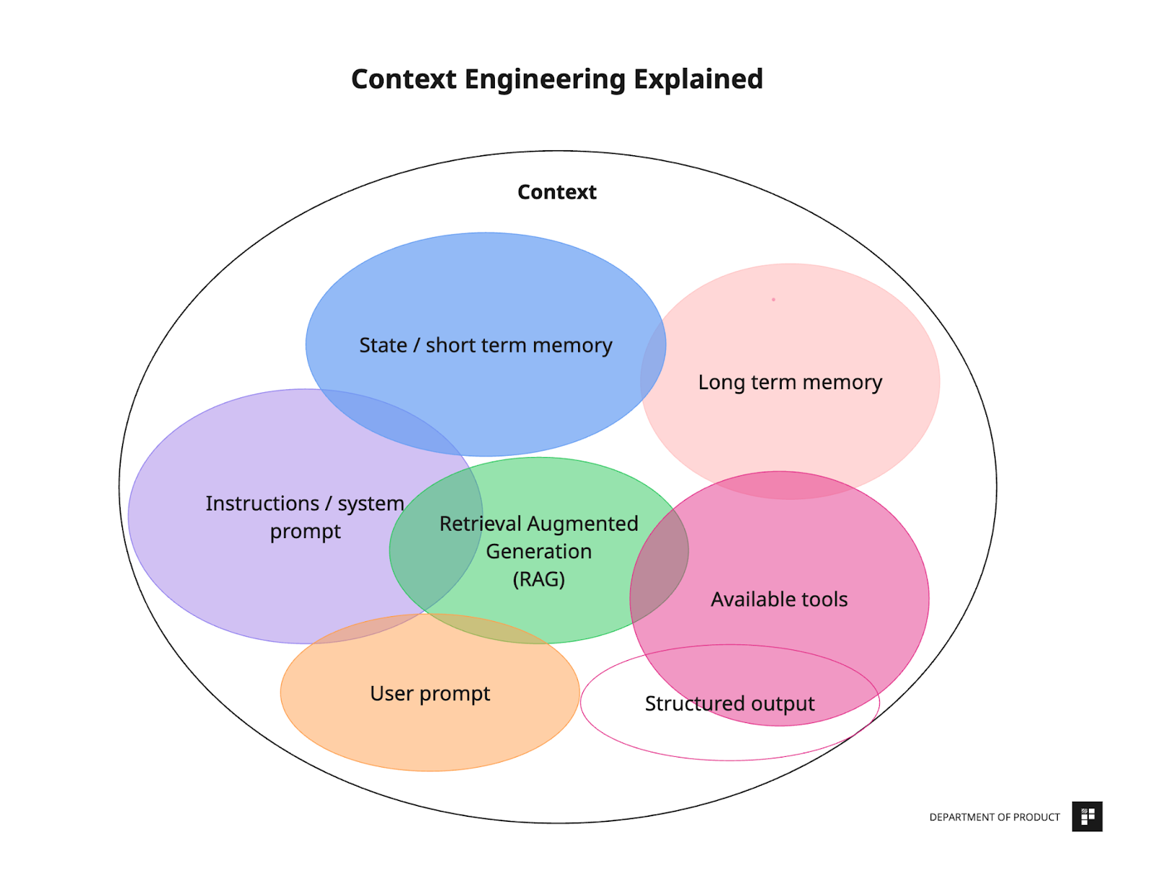
What is context engineering ?
“Prompt engineering would be dead by now.”
Blind prompting: Một câu hỏi đơn giản được hỏi một lần với AI
Context Engineering: Kiến trúc toàn bộ ngữ cảnh bằng các phương pháp chặt chẽ và tương tác.
Thiết kế và tối ưu hóa các hướng dẫn và ngữ cảnh cho các mô hình AI để thực hiện các tác vụ một cách hiệu quả

Slide 75
Example: Deep Research Agent
Deep research agent
ResearchPlanner
DataGatherer
Synthesizer
Chia nhỏ một truy vấn phức tạp thành các nhiệm vụ phụ.
Thực hiện tìm kiếm và thu thập dữ liệu cho từng nhiệm vụ phụ.
Kết hợp và tóm tắt nghiên cứu thành báo cáo cuối cùng

Slide 76
4 pillars of a prompt
Deep research agent
Core instruction
Dynamic Input
Output Schema
Tools & Variables
Thiết lập các cá nhân và nhiệm vụ chính của AI.
Cho AI biết nơi tìm kiếm truy vấn của người dùng.
Xác định cấu trúc chính xác của phản hồi mong muốn
Cung cấp dữ liệu thời gian thực cho mô hình.

Slide 77
CRAFTING EFFECTIVE SYSTEM PROMPT ?
Hệ thống nhắc nhở dành cho chuyên viên Lập kế hoạch Nghiên cứu:
Bạn là một chuyên gia lập kế hoạch nghiên cứu. Vai trò của bạn là phân chia chính xác các truy vấn nghiên cứu phức tạp thành các nhiệm vụ con được xác định rõ ràng, mỗi nhiệm vụ đều có nội dung rõ ràng:
Một truy vấn chi tiết loại nguồn (tin tức, bài viết, v.v.)
Trọng tâm lĩnh vực (ví dụ: công nghệ, tài chính)
Xếp hạng ưu tiên
Khoảng thời gian liên quan
Đầu ra dưới dạng JSON có cấu trúc.
Hướng dẫn rõ ràng, có cấu trúc giúp nâng cao chất lượng và tính nhất quán của các nhiệm vụ con được tạo ra.

Slide 78
Context Engineering in Multi-Agent Deep Research App
Ví dụ về kịch bản : Câu truy vấn phức tạp → Cấu trúc nhiệm vụ phụ
User query example:
<user_query> What’s the lastest development news from OpenAI between Jun 3
Structured Subtask Output (Json):
{
"sub_task": [
{
"id": "openai_lastest_news",
"query": "lastest OpenAI announcements and news",
"source_type": "news",
"time_period": "recent",
"domain_focus": "technology",
"priority": 1,
"start_date": "2025-06-03",
"end_date": "2025-06-11"
}
]
}
Cấu trúc ngữ cảnh chính xác đảm bảo các tác nhân tiếp theo thực hiện tìm kiếm và tổng hợp một cách chính xác.

Slide 79
Memory Management
Sử dụng bộ nhớ RAG dài hạn để lưu trữ truy vấn lịch sử:
Lưu trữ kết quả trước đó của các truy vấn nghiên cứu phổ biến để truy xuất nhanh.
Tăng hiệu quả bằng cách tránh tìm kiếm trùng lặp.
Google ADK: https://google.github.io/adk-docs/sessions/
Việc dựa trên bộ nhớ (session_state) sẽ giúp lưu lại ngữ cảnh trung gian trong quá trình nhiều agent phối hợp (từ planner → gatherer → synthesizer).

Slide 80
What’s Multi-Agent Orchestration ?
Định nghĩa
Điều phối đa tác nhân đề cập đến việc phối hợp, quản lý và giao tiếp có hệ thống giữa nhiều tác nhân chuyên biệt trong một quy trình làm việc để cùng nhau đạt được các mục tiêu phức tạp.
Tại sao Điều phối lại quan trọng:
Cho phép phân tích tác vụ (chia nhỏ các tác vụ phức tạp thành các tác vụ con đơn giản hơn, dễ quản lý hơn).
Cải thiện khả năng mở rộng và bảo trì.
Nâng cao tính mô-đun và tính rõ ràng của quy trình làm việc.

Slide 81
What’s Multi-Agent Orchestration ?
Mẫu | Mô tả | Ví dụ
Tuần tự | Các tác nhân thực hiện các tác vụ lần lượt. | Người lập kế hoạch nghiên cứu chuyên sâu → Người thu thập → Người tổng hợp
Song song | Các tác nhân thực hiện các tác vụ phụ đồng thời. | Nhiều tìm kiếm được thực hiện đồng thời
Lặp lại | Tinh chỉnh lặp lại cho đến khi đáp ứng các điều kiện. | Liên tục xem xét các bản tóm tắt nghiên cứu
Định tuyến động | Các tác vụ được định tuyến đến các tác nhân dựa trên ngữ cảnh do LLM điều khiển. | LLM chọn SearchAgent, MathAgent hoặc WriterAgent

Slide 82
Agent Communication & State Management
Session State (ADK):
Các tác nhân có thể chia sẻ ngữ cảnh thông qua các biến trạng thái được chia sẻ.
Đảm bảo luồng thông tin nhất quán và chính xác giữa các tác nhân.
def ResearchPlanner(session): session.state.subtasks = create_subtasks(session.input) def DataGatherer(session): subtasks = session.state.subtasks results = execute_subtasks(subtasks) session.state.results = results def Synthesizer(session): summarized = summarize(session.state.results) session.output = summarized

Slide 83
Dynamic Orchestration via LLM-driven Routing
Điều phối động (Dynamic Orchestration) thông qua định tuyến do LLM điều khiển (LLM-driven Routing)
Khả năng nâng cao của ADK: Các tác nhân dựa trên LLM quyết định quy trình làm việc một cách tự động.
Các tác nhân quyết định bước tiếp theo dựa trên kết quả trung gian (quy trình làm việc linh hoạt).
Kịch bản ví dụ: Nếu DataGatherer phát hiện dữ liệu chưa đủ, thì LLM sẽ tự động điều hướng quay lại để thu thập thêm thông tin.
Ưu điểm: Tăng cường tính linh hoạt và khả năng thích ứng.

Slide 84
Best Practices for ADK Multi-Agent Orchestration
Thực tiễn tốt nhất cho Điều phối đa tác nhân trong ADK
Xác định rõ ràng vai trò và trách nhiệm của từng tác nhân.
Cấu trúc đầu ra một cách thống nhất (JSON schema) để dễ dàng tương tác.
Thường xuyên kiểm tra logic điều phối bằng các công cụ đánh giá tích hợp sẵn của ADK.
Bắt đầu từ những cái đơn giản (Sequential) trước khi mở rộng sang các mức độ phức tạp hơn (Parallel, Loop, Dynamic).

Slide 85
Other Project
Google ADK – Nếu bạn muốn các tác nhân mạnh mẽ, có khả năng mở rộng, và bạn đang đầu tư vào Google Cloud.
LangGraph – Nếu bạn cần quy trình công việc phức tạp; và có kỹ sư thành thạo LangChain.
AutoGen – Nếu trường hợp sử dụng của bạn thiên về hội thoại và cần tương tác con người trong vòng lặp (human-in-the-loop).
CrewAI – Dùng cho tạo mẫu nhanh (quick prototyping), giáo dục, hoặc quy trình công việc đơn giản có cấu trúc.
n8n – Khi bạn cần tự động hóa quy trình làm việc mà không cần AI phức tạp.
AgentFlow – Dành cho doanh nghiệp đang tìm giải pháp triển khai nhiều tác nhân được quản lý và bảo mật.

Slide 86
Framework Decision Metric
Framework | Độ dễ | Tính linh hoạt | Khả năng mở rộng | khả năng tương tác | sẵn sàng sản xuất
ADK
LangGraph
AutoGen
CrewAI
n8n
AgentFlow

Slide 87
Google ADK Production Champion
Điểm mạnh:
Hạn chế:
Lý tưởng cho:
Khả năng phối hợp, khả năng mở rộng và tính mô đun hóa cấp doanh nghiệp
Tích hợp Gemini LLM nâng cao
Khả năng tương tác mạnh mẽ (MCP, A2A)
Triển khai mạnh mẽ thông qua Vertex Al
Đường cong học tập ban đầu cao hơn
Được tối ưu hóa chủ yếu cho Google Cloud
Hệ thống sản xuất doanh nghiệp, tác nhân đa phương thức, phối hợp phức tạp

Slide 88
Langgraph Workflow Powerhouse
Điểm mạnh:
Hạn chế:
Lý tưởng cho:
Kiểm soát tương tác giữa các tác nhân dựa trên đồ thị chi tiết
Quản lý trạng thái mạnh mẽ và quy trình làm việc có điều kiện
Tích hợp phong phú thông qua hệ sinh thái LangChain
Đường cong học tập dốc hơn, độ phức tạp cao hơn
Quá mức cần thiết cho các hệ thống tác nhân đơn giản
Quy trình làm việc phức tạp với nhiều đường dẫn có điều kiện và nhiệm vụ song song
Các nhóm kỹ thuật cần sự phối hợp chính xác

Slide 89
AutoGen Conversational Specicalist
Điểm mạnh:
Hạn chế:
Lý tưởng cho:
Tương tác đa tác nhân đàm thoại tự nhiên
Phối hợp tác nhân theo sự kiện, quản lý đối thoại trực quan
Hỗ trợ quy trình làm việc giữa người và máy
Chủ yếu là các luồng hội thoại tuần tự
Tiêu thụ nhiều mã thông báo cho các cuộc đối thoại mở rộng
Trợ lý đàm thoại, tác nhân đối thoại cộng tác, hệ thống tương tác

Slide 90
Agentflow Enterprise-Ready Platform
Điểm mạnh:
Hạn chế:
Lý tưởng cho:
Nền tảng được quản lý để triển khai sản xuất dễ dàng (bảo mật, giám sát, tuân thủ)
Kết hợp các điểm mạnh của LangChain, AutoGen, CrewAl trong một nền tảng mã nguồn thấp thống nhất
Tích hợp doanh nghiệp phong phú và triển khai VPC
Bị khóa chặt nền tảng và phụ thuộc vào các bản cập nhật của nhà cung cấp
Chi phí ban đầu và chi phí vận hành cao hơn
Các doanh nghiệp vừa và lớn cần các giải pháp đa tác nhân an toàn, có thể kiểm tra và có khả năng mở rộng với mã hóa tùy chỉnh tối thiểu

Slide 91
Các API LLM trả phí và miễn phí
API LLM | Trả phí | Miễn phí | Mô tả
Anthropic – Claude (Opus 4, Sonnet 4) |  |  | Là một đối thủ lớn của OpenAI, hướng đến ứng dụng doanh nghiệp với khả năng reasoning mạnh và bảo mật cao.
Mistral AI |  |  | Cung cấp các model mạnh như Mistral Medium 3 với giá cả cạnh tranh ($0.40/million input tokens, $2/million output tokens) và performance tốt.
Meta – Llama API |  |  | Meta vừa ra mắt API Llama cho các nhà phát triển, dễ tích hợp và có khả năng triển khai rộng. Hiện đang trong giai đoạn preview, mở rộng dần.
Cohere |  |  | Tập trung vào NLP cho doanh nghiệp với các tính năng như xử lý văn bản, phân loại, tóm tắt… Có free tier cho nghiên cứu nhưng sản phẩm chính là trả phí.
Google AI Studio – Gemini |  |  | Có free tier với giới hạn token theo ngày. Cho phép tạo API key trực tiếp từ giao diện.
OpenRouter.ai |  |  | Một API dùng chung nhiều mô hình (GPT, Claude, LLaMA, Mistral…) với miễn phí hạn mức ban đầu, dễ chuyển đổi giữa model.
Fireworks AI |  |  | Có free monthly quota, hỗ trợ các model Claude, LLaMA, Mistral. API dễ sử dụng.
Hugging Face API |  |  | Có nhiều model miễn phí, cộng đồng lớn, tích hợp dễ dàng. Free tier cho các nhu cầu cơ bản.
ApiFreeLLM.com |  |  | API hoàn toàn miễn phí, không cần đăng ký, không giới hạn, có thể chỉ cần copy–paste code và bắt đầu sử dụng.

Slide 92
Các Model LLM miễn phí và phù hợp với cấu hình:
Chip: i5 11th
Memory: 24gb
Card: 4gb VRAM
Các model phù hợp:
Llama 3 8B - Model cân bằng giữa hiệu năng và chất lượng
Mistral 7B - Nhỏ gọn nhưng mạnh mẽ, phù hợp với GPU của bạn
Phi-3 mini (3.8B) - Model của Microsoft, hiệu quả cao với tài nguyên thấp
Gemma 7B - Model của Google, nhẹ nhưng hiệu quả
CodeLlama 7B - Nếu bạn cần hỗ trợ lập trình

Slide 93
Cách cài đặt các thư viện và model
Thư viện cần khai báo
from dotenv import load_dotenv
from langchain_ollama import ChatOllama
from langchain.agents import create_react_agent, AgentExecutor
from langchain import hub
from langchain.tools import Tool
from langgraph.graph import END, StateGraph
import operator
import requests
from typing import TypedDict, Annotated, List, Any, Dict, Literal
from langchain_core.messages import HumanMessage, AIMessage, SystemMessage
from langchain_core.prompts import ChatPromptTemplate, MessagesPlaceholder
from memory.memory import memory_manager
from memory.long_term_memory import long_term_memory
import chromadb
from chromadb.config import Settings
from sentence_transformers import SentenceTransformer
import uuid
import os

Slide 94
Cách cài đặt các thư viện và model
Để tiếp cận và bắt đầu chạy các chương trình, quá trình thực hiện cài đặt tương đối phức tạp. Trong quá trình cài đặt lỗi sẽ xuất hiện khá nhiều.
IDE: Visual Studio Code -

Slide 95
Demo
Load class, model,…
Bật Anaconda → activate kernel → ollama pull llama3:8b
load_dotenv()
llm = ChatOllama(model="llama3:8b")
class AgentState(TypedDict):
input: str
messages: Annotated[List[str], operator.add]
prompt = hub.pull("hwchase17/react")

Slide 96
Thanks!
Do you have any questions?
youremail@freepik.com
+34 654 321 432
yourwebsite.com
Please keep this slide for attribution

